Slide 1

干烧鲫鱼制作方法
吕炳任
2024-03-12

Slide 2

目录
食材准备
鲫鱼处理
配料切制
煎炸鲫鱼
炒制调料与烧煮
成品展示与品尝

Slide 3
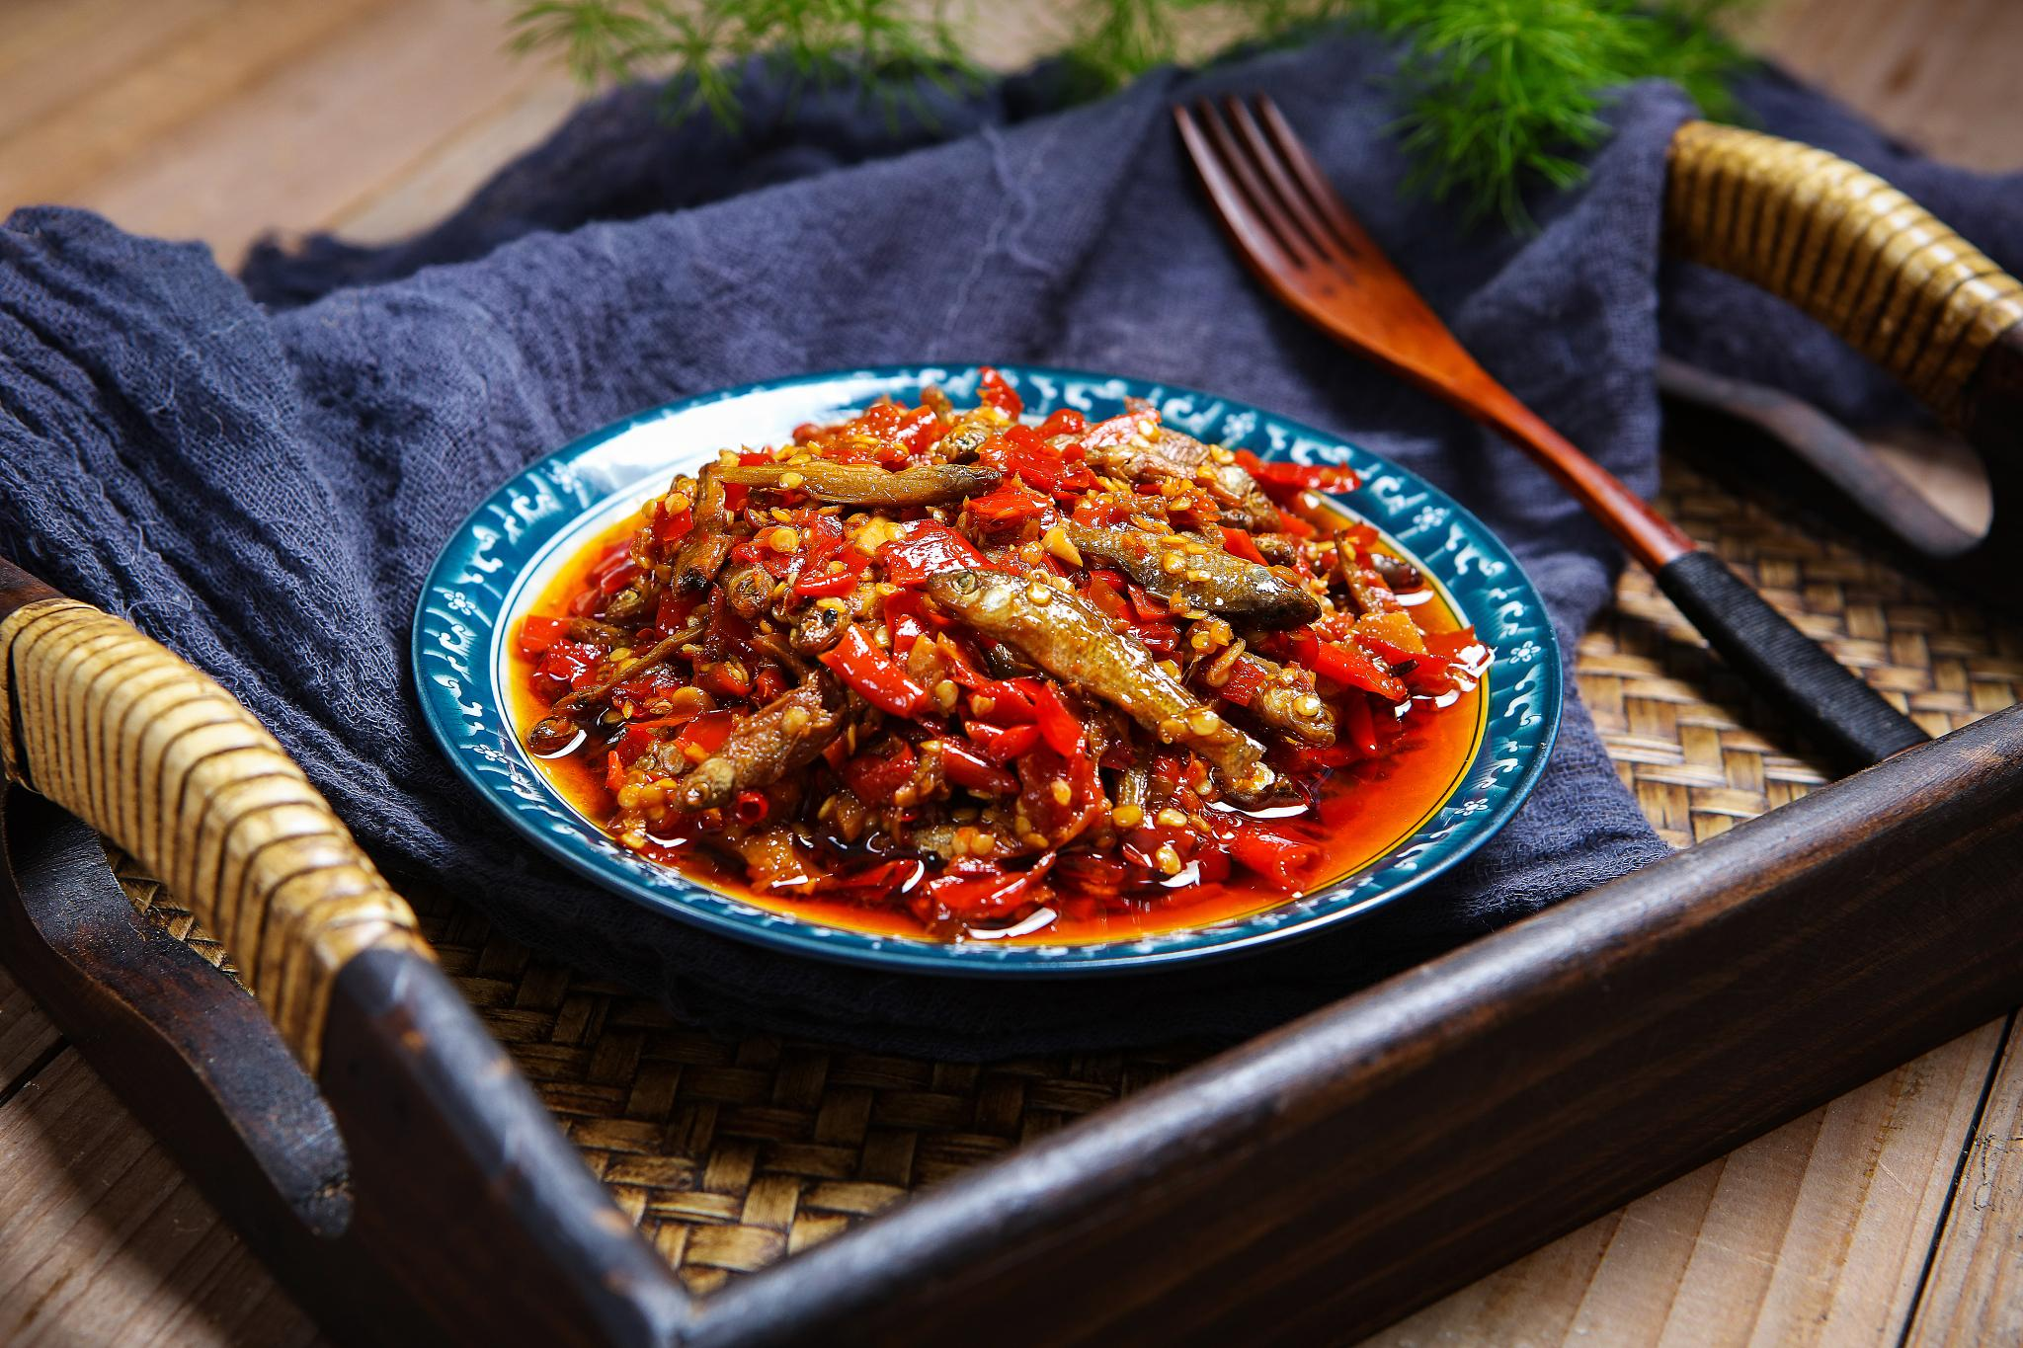
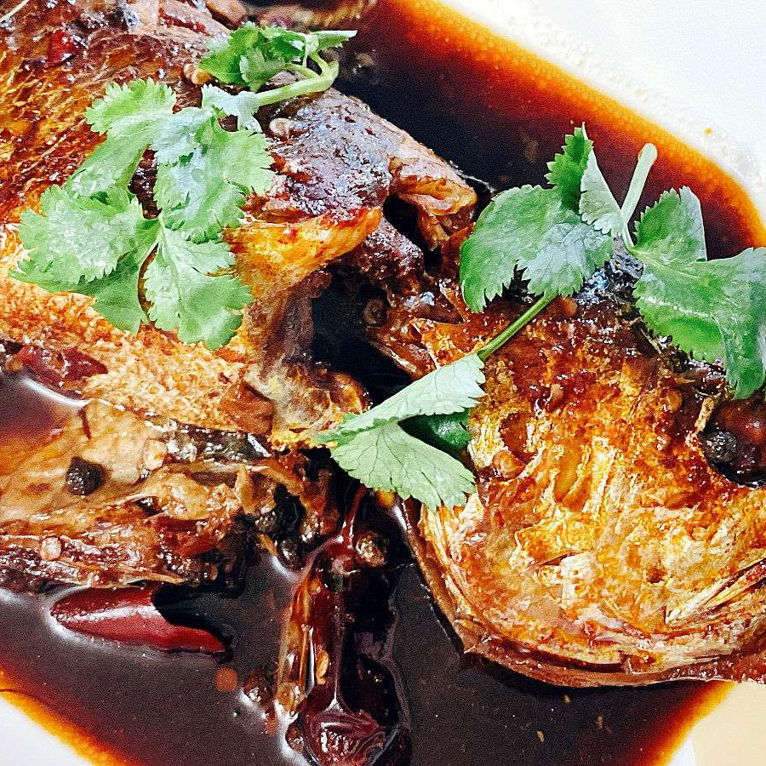
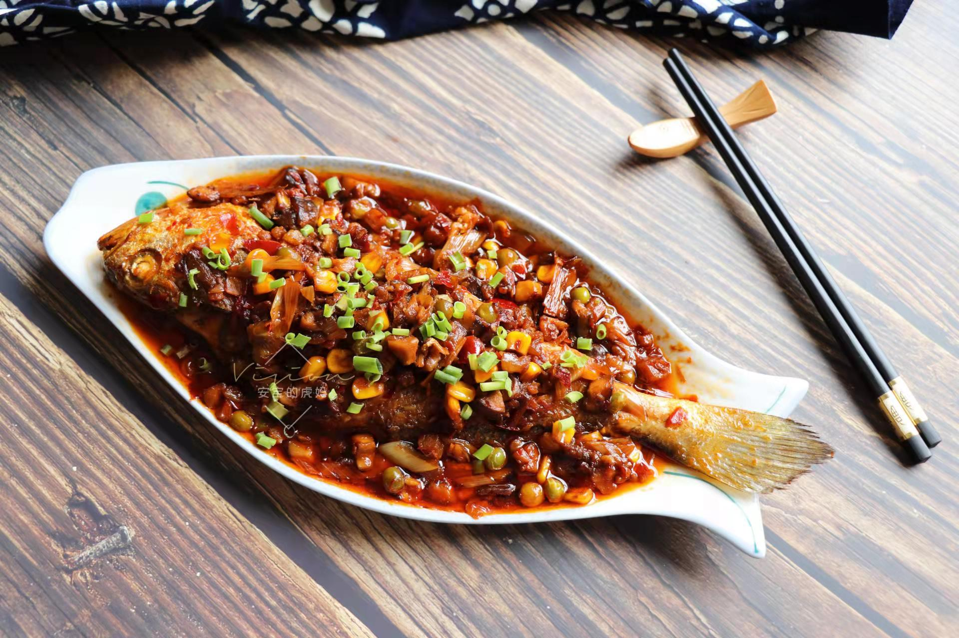
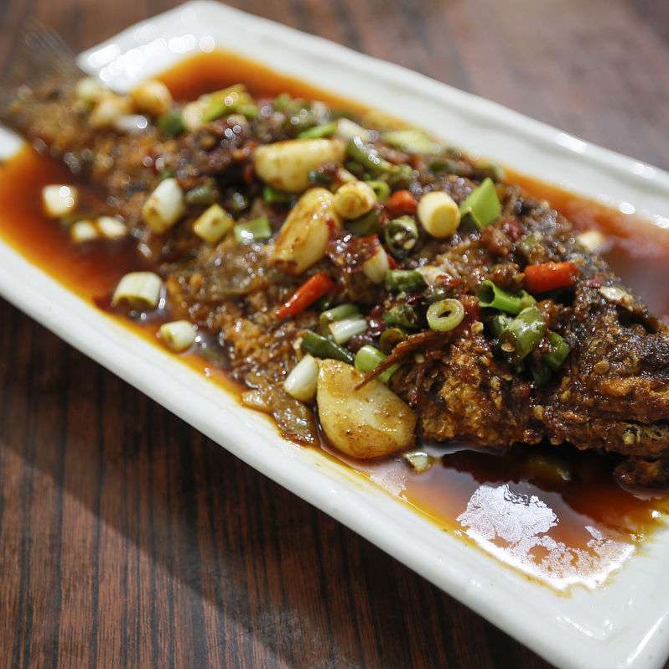
菜肴简介
介绍、特点：干烧是川菜独特的烹饪技法之一。成菜特点：色泽红亮，质地干香，见油不见汁，小家常味。 鲫鱼对脾胃虚弱、水肿、溃疡、气管炎、哮喘、糖尿病有很好的滋补食疗作用；产后妇女炖食鲫鱼汤，可补虚通乳，但是小鲫鱼因为不属于“发物”。
菜肴重难点：干烧技法见油不见汁，类似红烧鲫鱼但不用勾芡。要大火收干水分出品没有汤汁。

Slide 4

食材准备
01

Slide 5
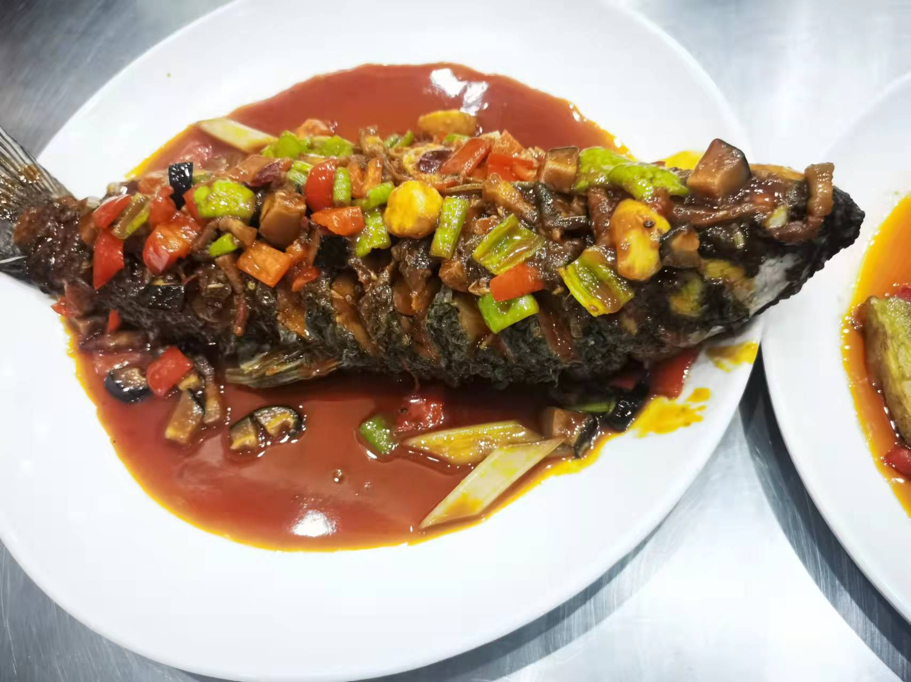
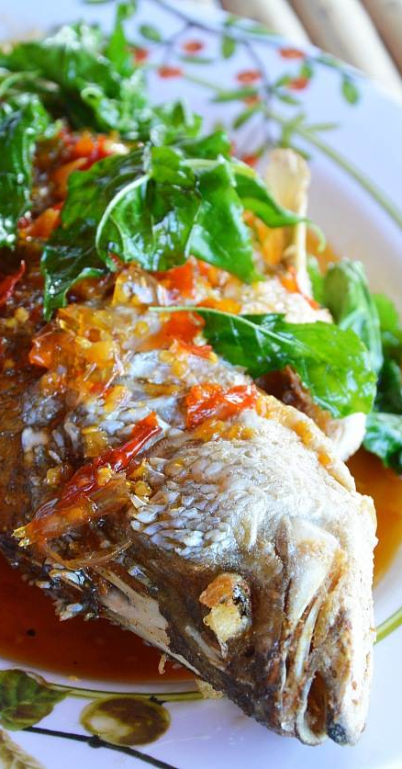
主要食材
鲫鱼
选择新鲜、体型适中的鲫鱼，肉质鲜嫩，适合干烧。
猪肉末
选用肥瘦相间的猪肉末，增加菜肴的口感和香味。

Slide 6
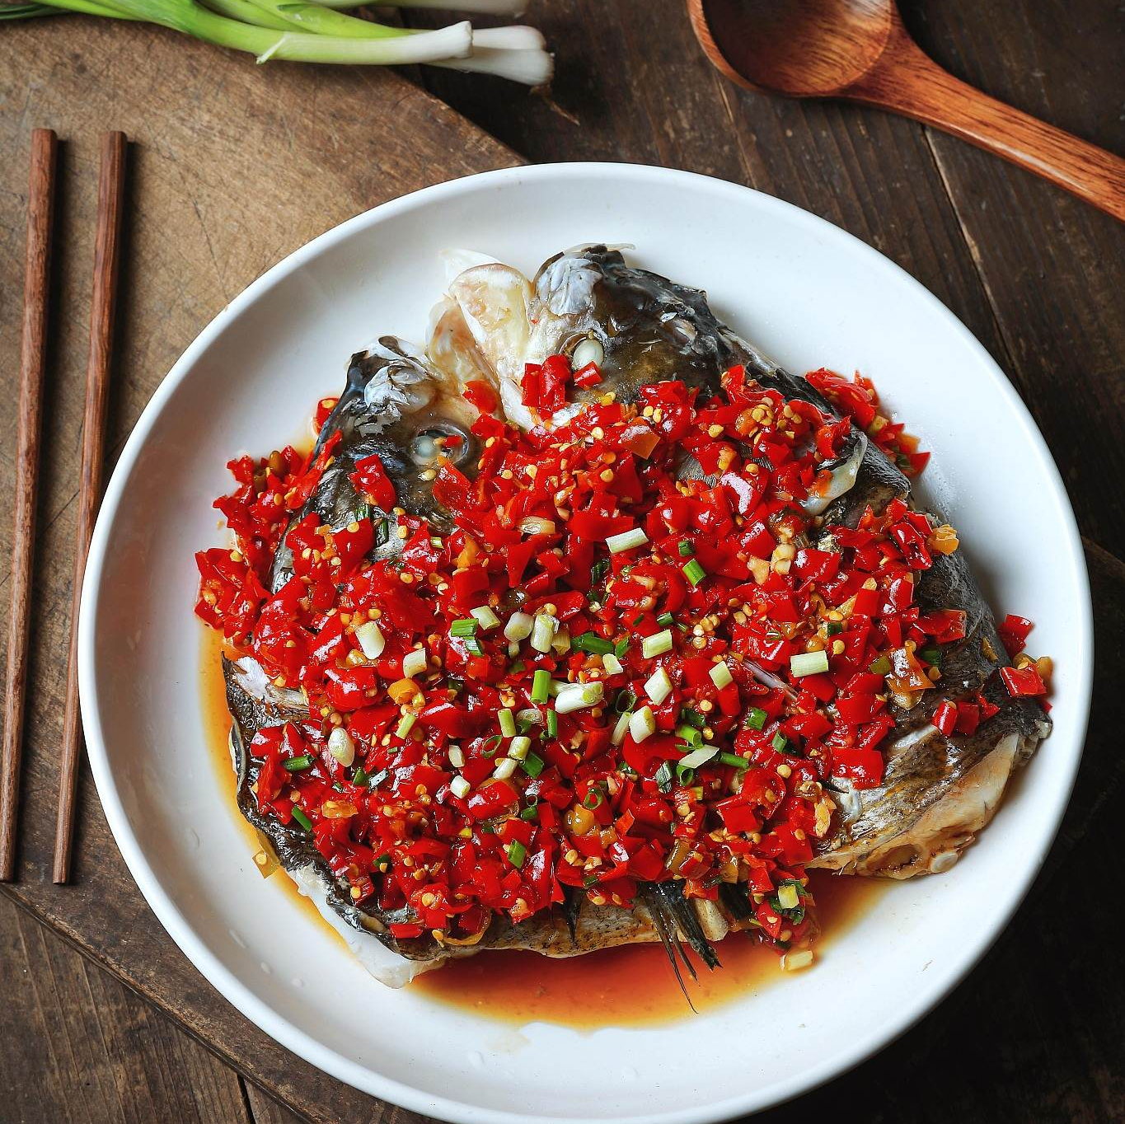
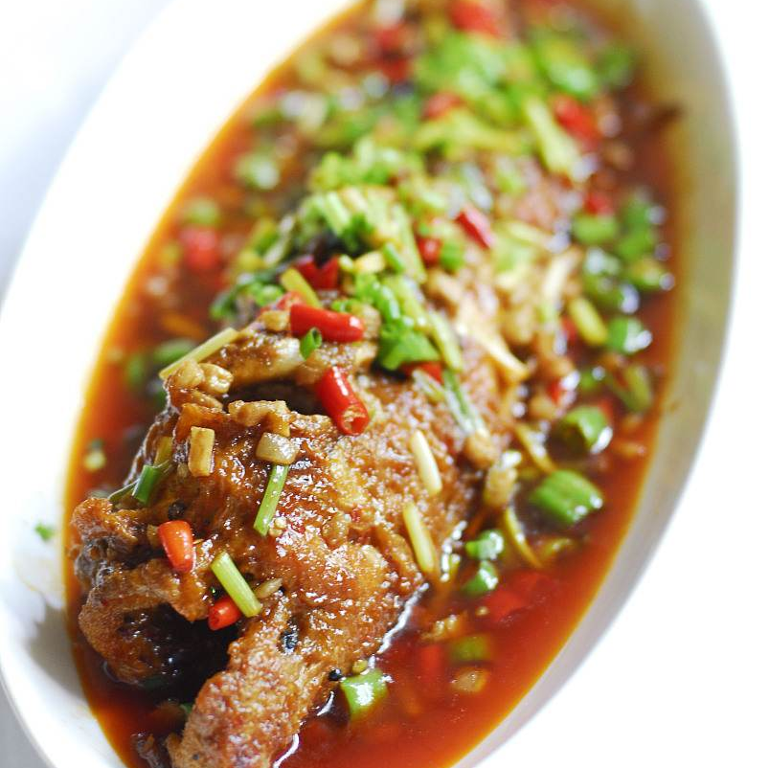
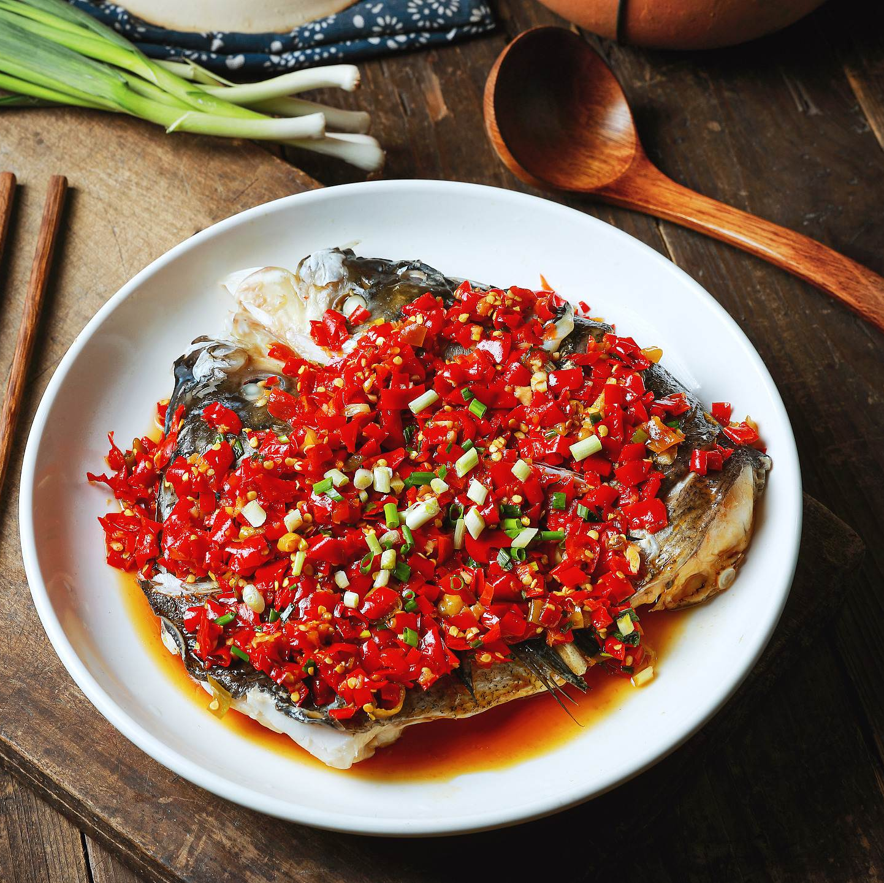
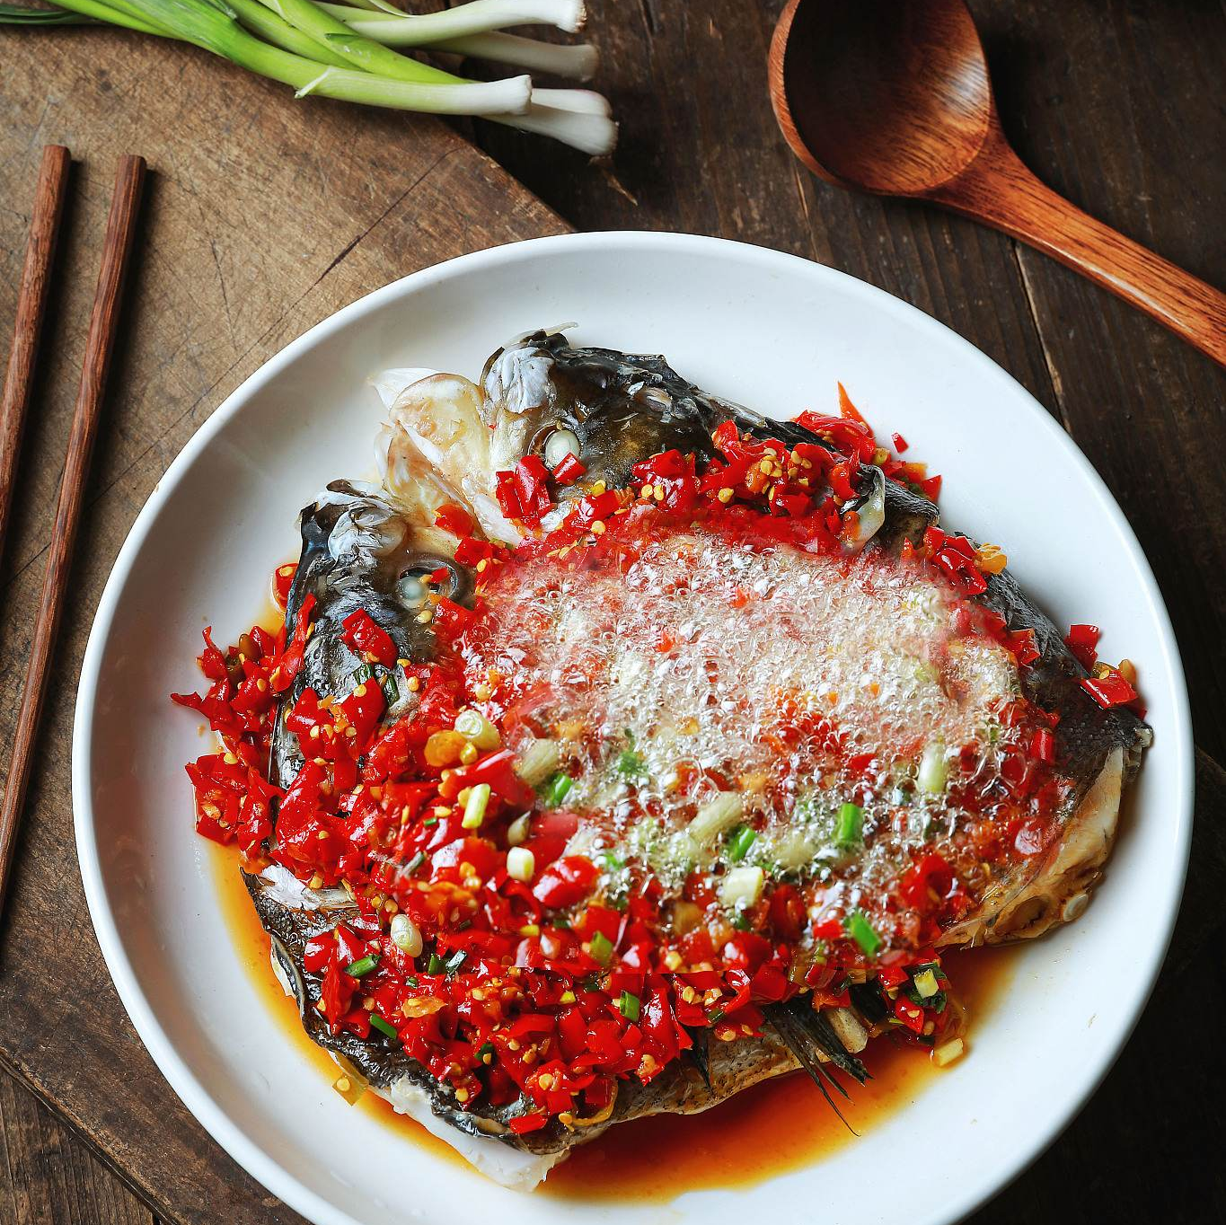
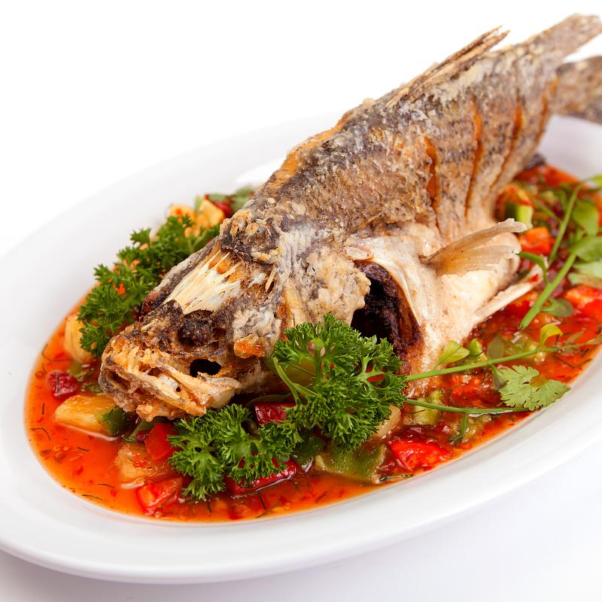
调料与辅料
豆瓣酱
增加菜肴的辣味和色泽，是干烧鲫鱼的重要调料。
姜蒜末
去腥提味，增加菜肴的香气。
酱油、糖、醋
用于调味，使菜肴口感更加丰富。
料酒
去腥增香，提升菜肴的整体口感。

Slide 7
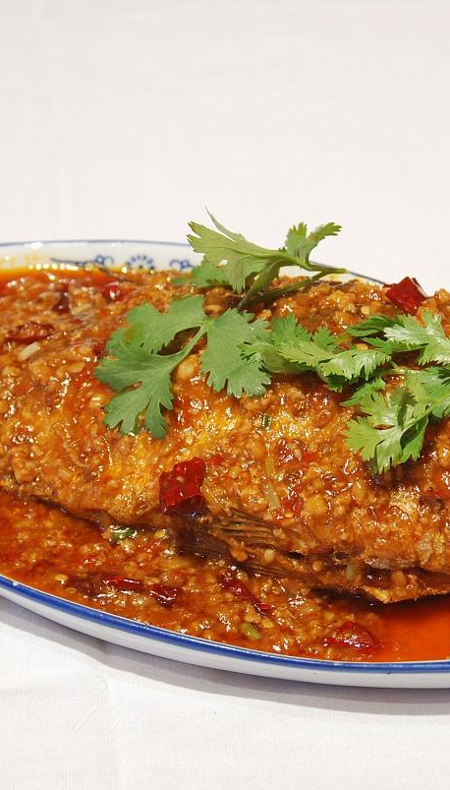
食材处理与准备
鲫鱼处理
01
将鲫鱼去鳞、去内脏、洗净，两面划几刀，方便入味。
猪肉末处理
02
将猪肉末用少许料酒、盐腌制片刻，去腥入味。
调料准备
03
将所需调料一一准备好，方便烹饪时使用。

Slide 8
鲫鱼处理
02

Slide 9
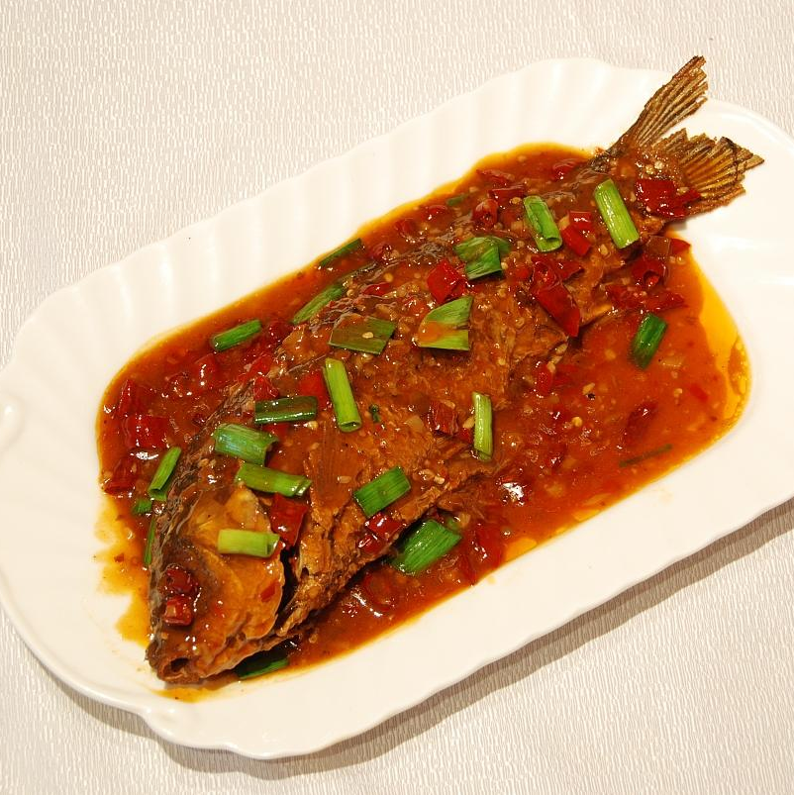
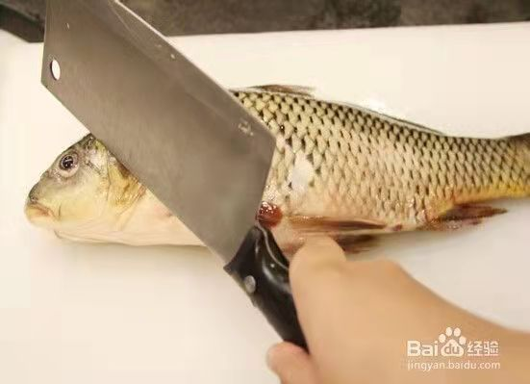
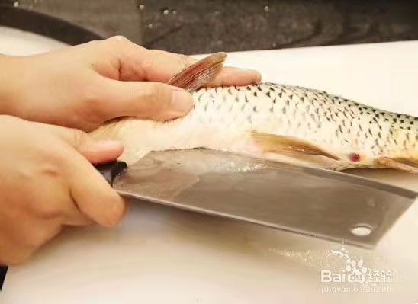
去鳞、开膛、除五脏
01
02
03
去鳞
开膛
除五脏
使用刮鳞刀或菜刀背从鲫鱼尾部向头部刮去鳞片，注意手法要轻，避免破坏鱼皮。
从鲫鱼腹部中间剖开，注意不要切破鱼胆，以免影响口感。
将鱼内脏取出，包括鱼鳔、鱼籽等，用清水冲洗干净。

Slide 10
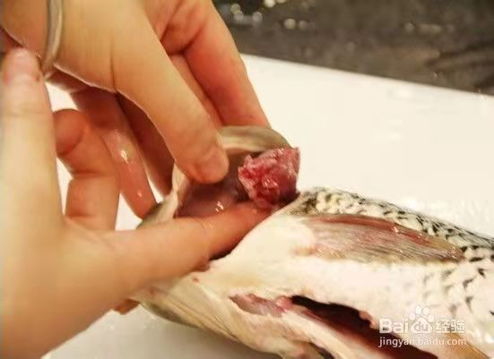
抠去鳃、洗净
抠去鳃
用手指或筷子将鱼鳃抠出，确保鳃部干净无残留。
洗净
将处理好的鲫鱼用清水冲洗干净，去除血水和杂质。

Slide 11
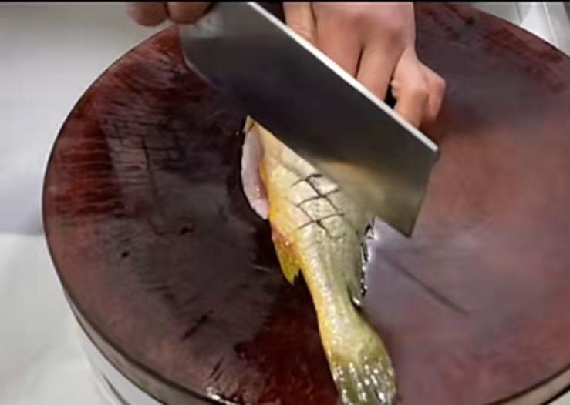
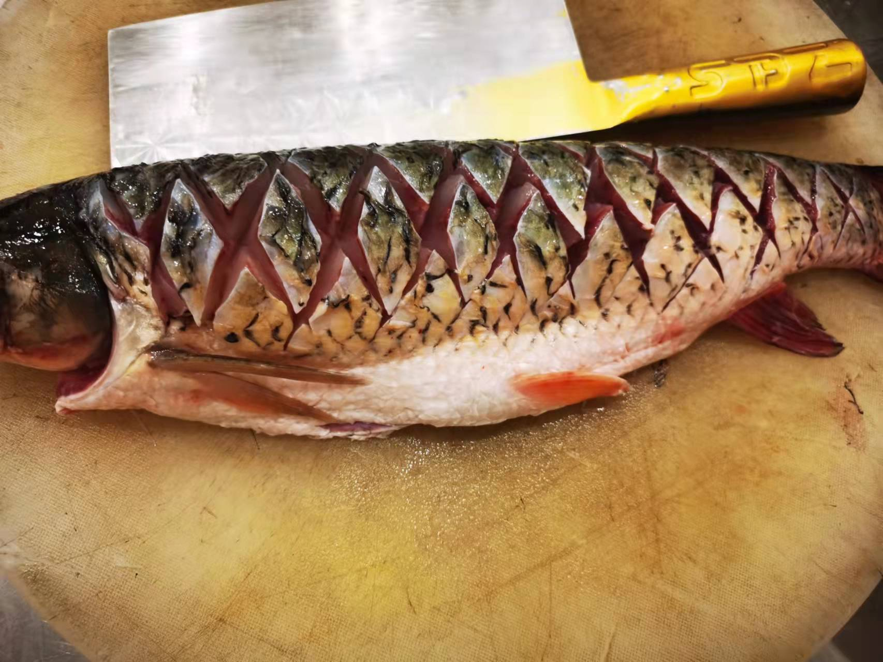
刀工处理与腌制
刀工处理
根据烹饪需求，将鲫鱼切成适当大小的块状或保持整条。
腌制
将处理好的鲫鱼放入碗中，加入葱、姜、料酒、盐等调料腌制一段时间，使其入味。腌制时间可根据个人口味和烹饪需求而定。

Slide 12
配料切制
03

Slide 13
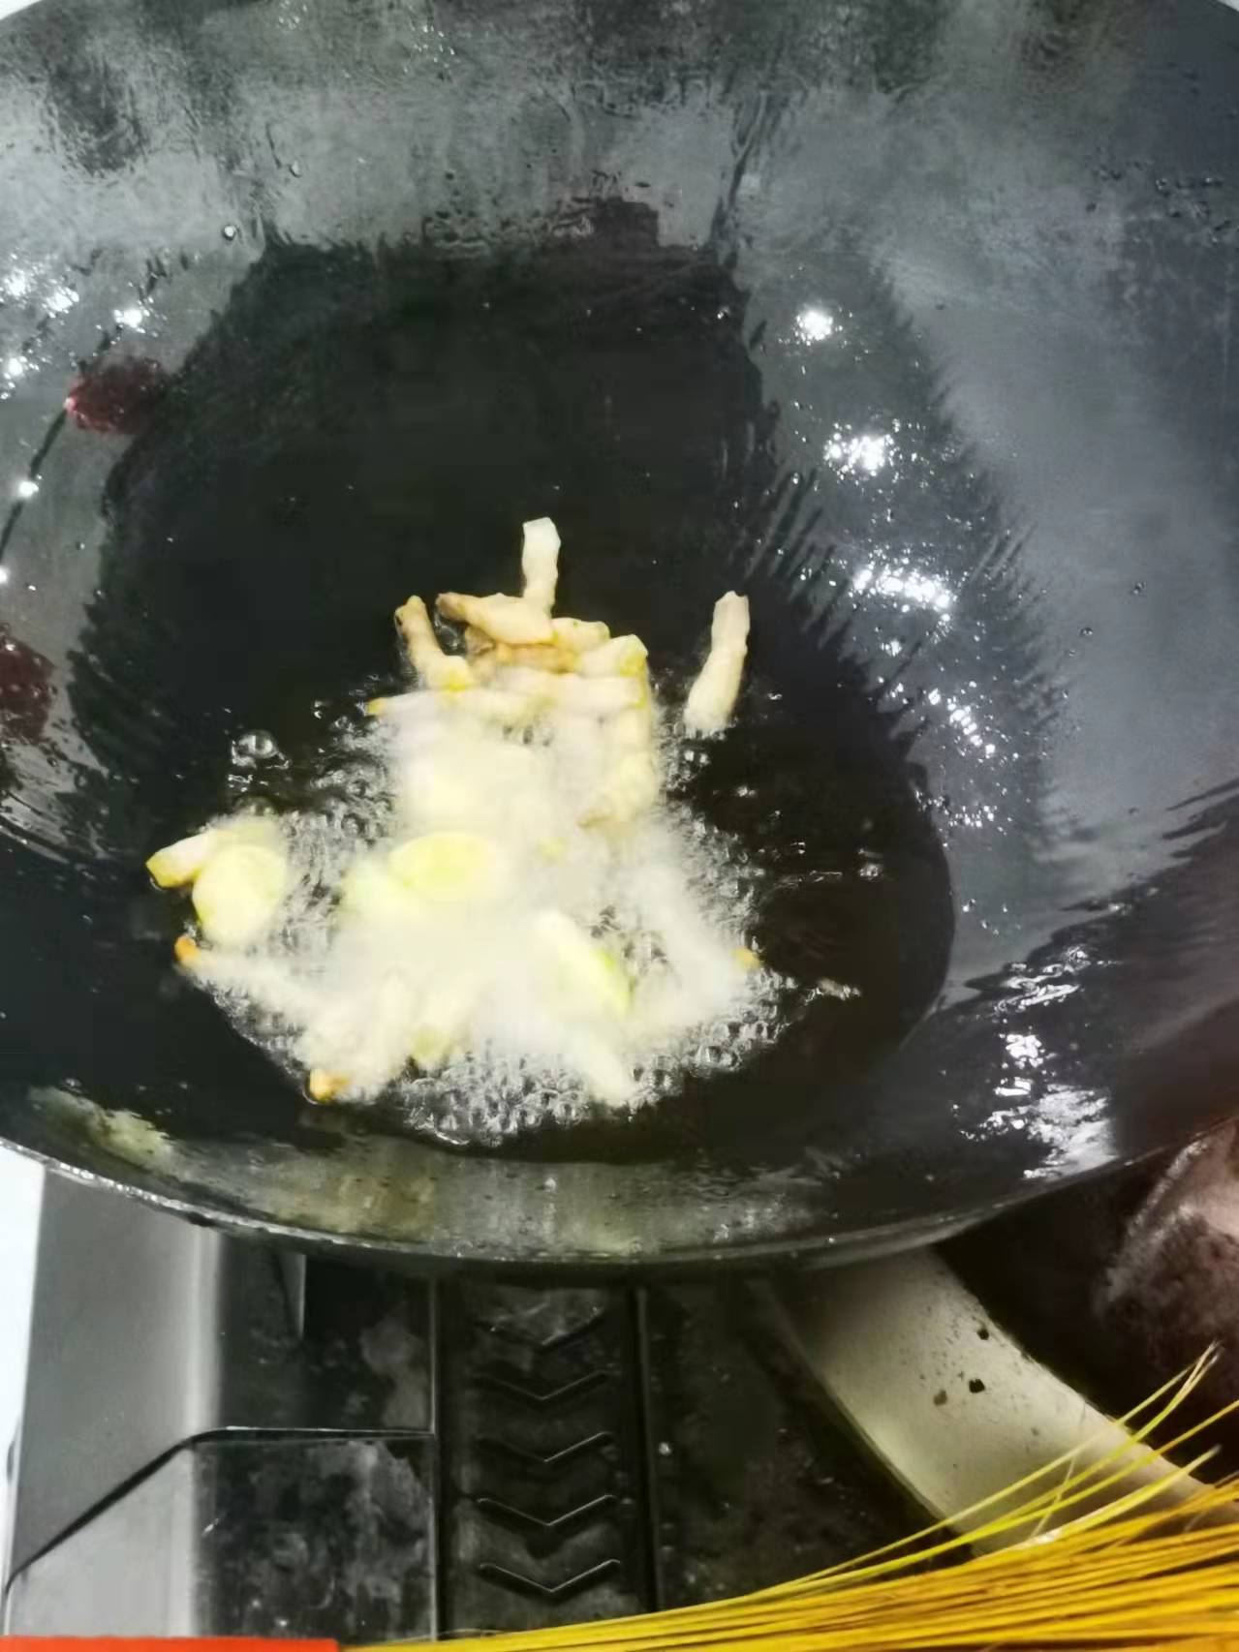
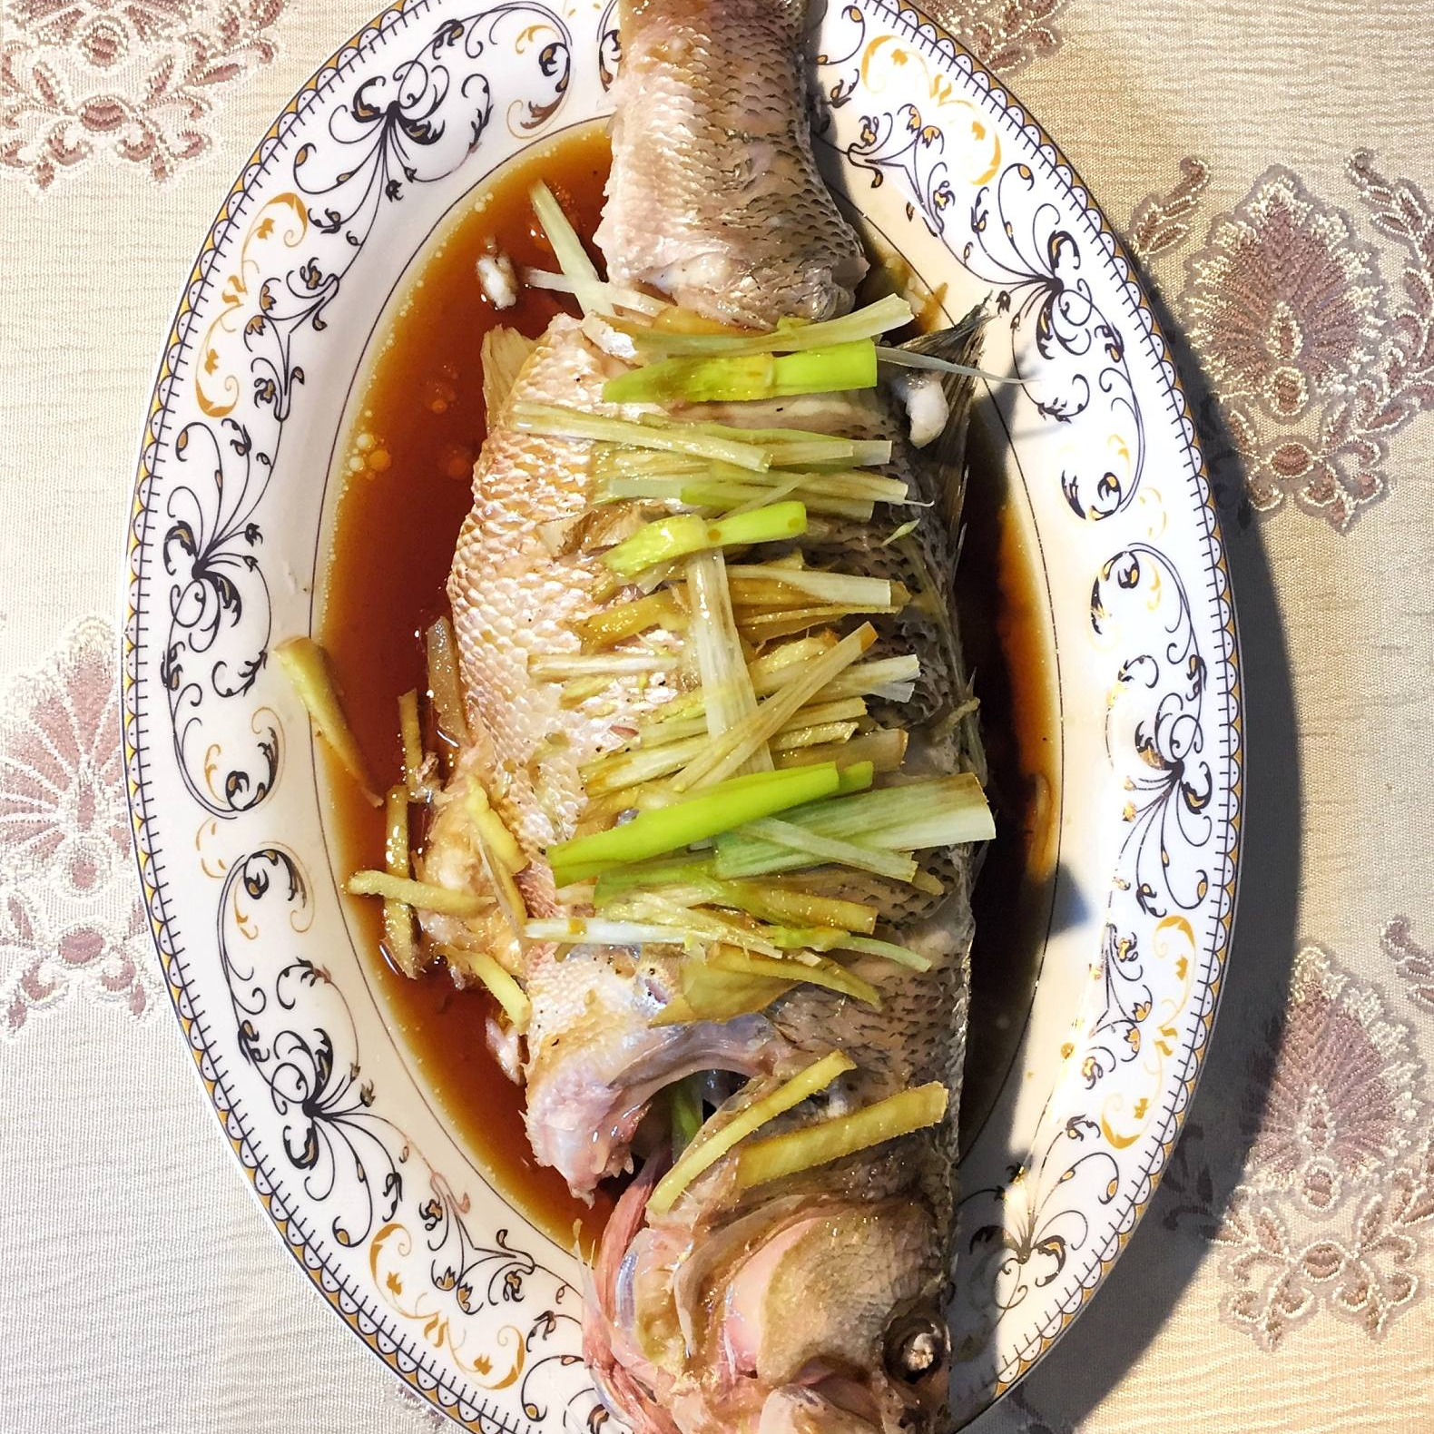
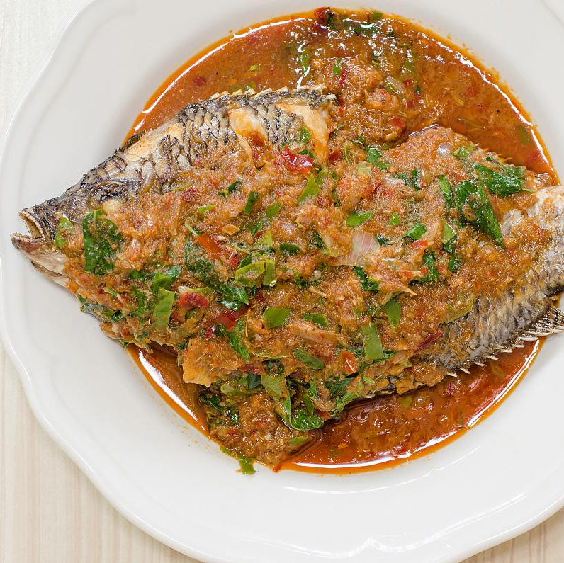
姜、葱、蒜切制
姜
葱
蒜
将姜洗净，去皮后切成薄片或细丝，以便更好地发挥其去腥增香的作用。
将葱洗净，切成段或葱花，用于提味和装饰。
将蒜瓣拍碎或切成末，以便在烹饪过程中更好地释放蒜香味。

Slide 14
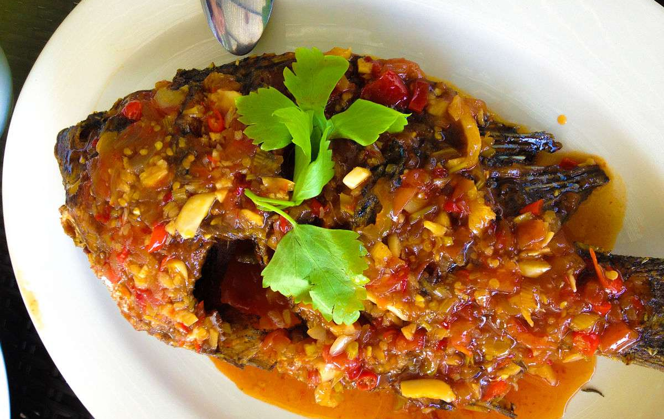
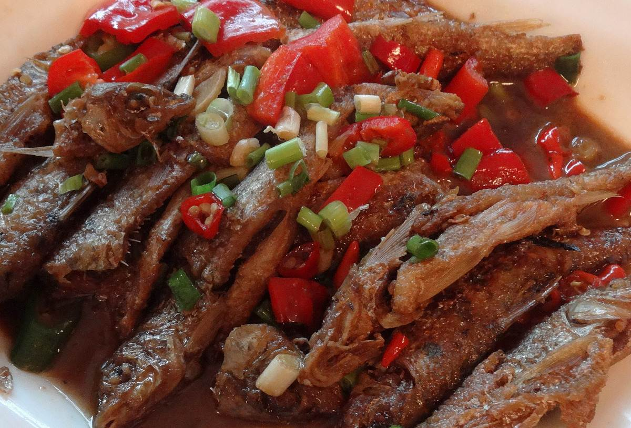
干辣椒、泡椒、泡姜处理
干辣椒
泡姜
将干辣椒剪成小段，去籽备用。如果喜欢辣味重一些，可以保留部分辣椒籽。
将泡姜切成薄片或细丝，用于增加菜品的口感和风味。
泡椒
将泡椒切成小段或剁碎，以便更好地发挥其酸辣味道。

Slide 15
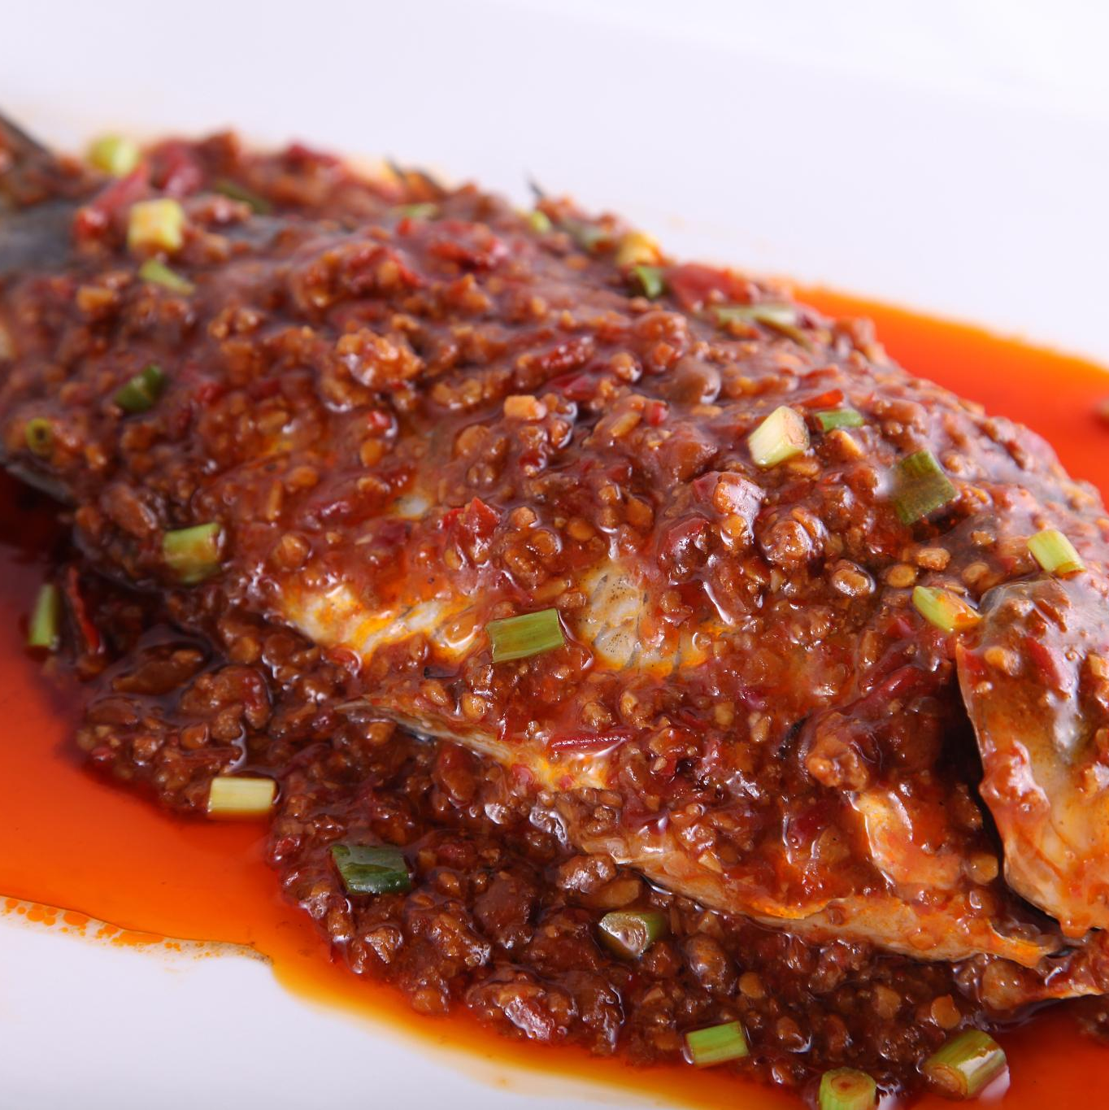
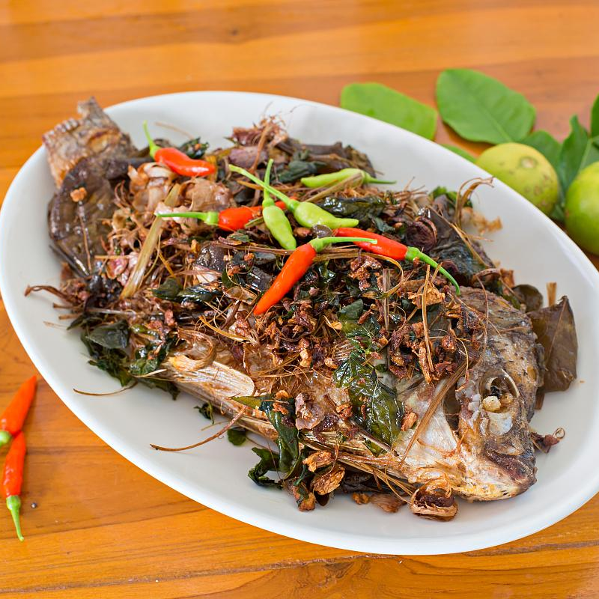
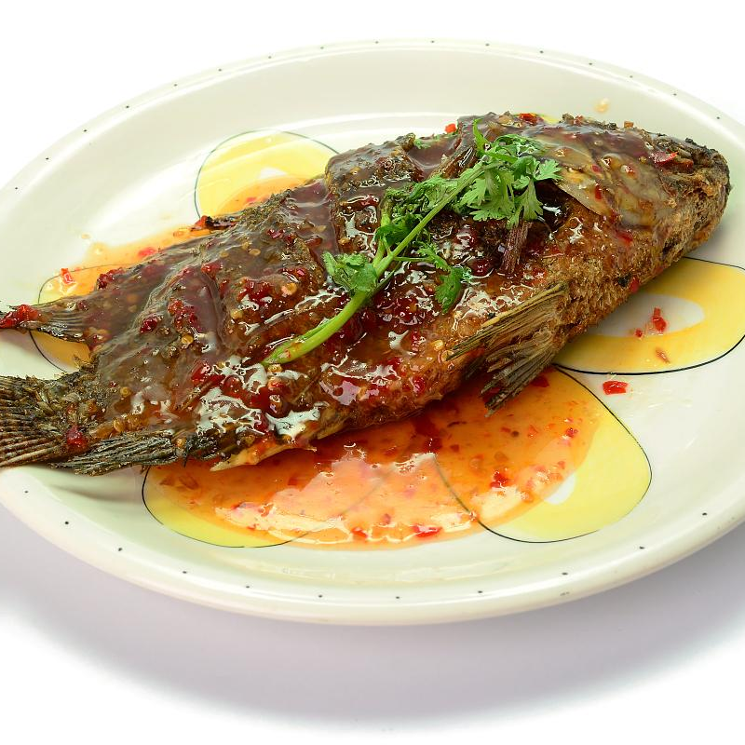
其他调料准备
豆瓣酱：准备适量的豆瓣酱，用于增加菜品的香辣味道。
料酒：准备适量的料酒，用于去腥增香。
酱油、盐、糖：根据口味适量准备酱油、盐和糖，用于调味。
醋：准备适量的醋，用于调节菜品的酸碱度和增加风味。
高汤或清水：准备适量的高汤或清水，用于烧煮鲫鱼。

Slide 16
煎炸鲫鱼
04

Slide 17
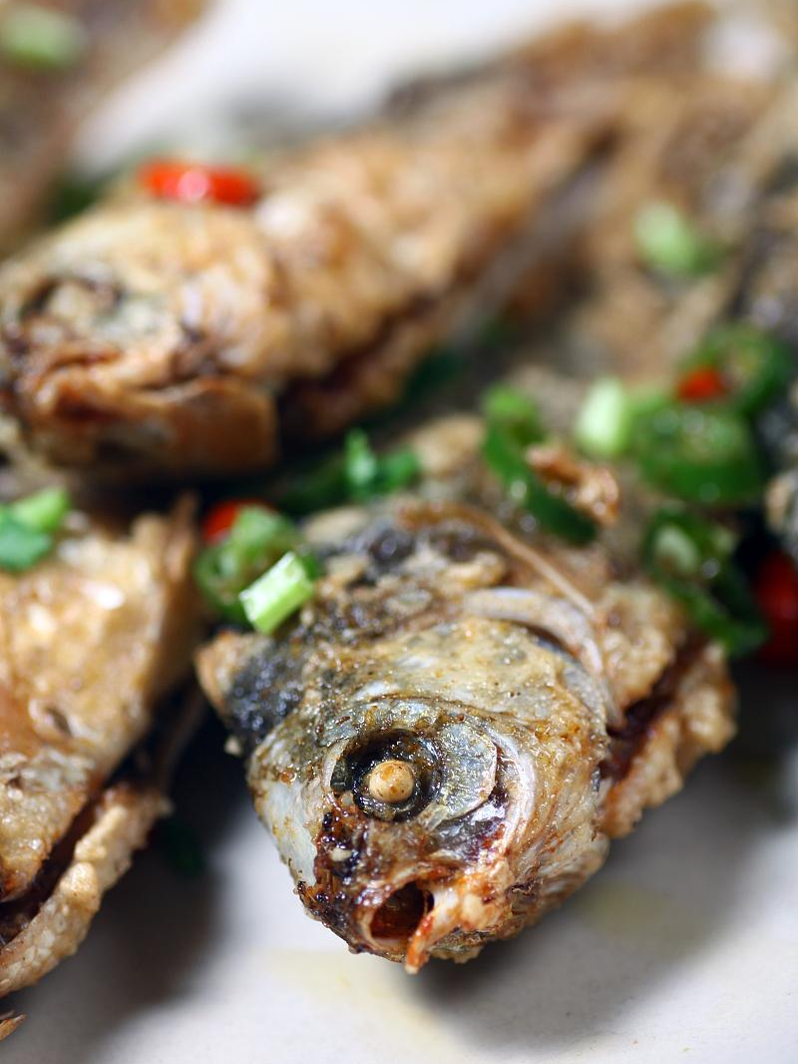
油温控制与炸鱼技巧
适宜的炸油温度
炸鲫鱼时，油温应控制在160-180摄氏度之间，以确保鱼肉炸熟而不过于干燥。
炸鱼技巧
炸鲫鱼时，应先将鱼身擦干水分，再轻轻放入热油中，避免油溅。同时，用中火慢炸，使鱼肉均匀受热。

Slide 18
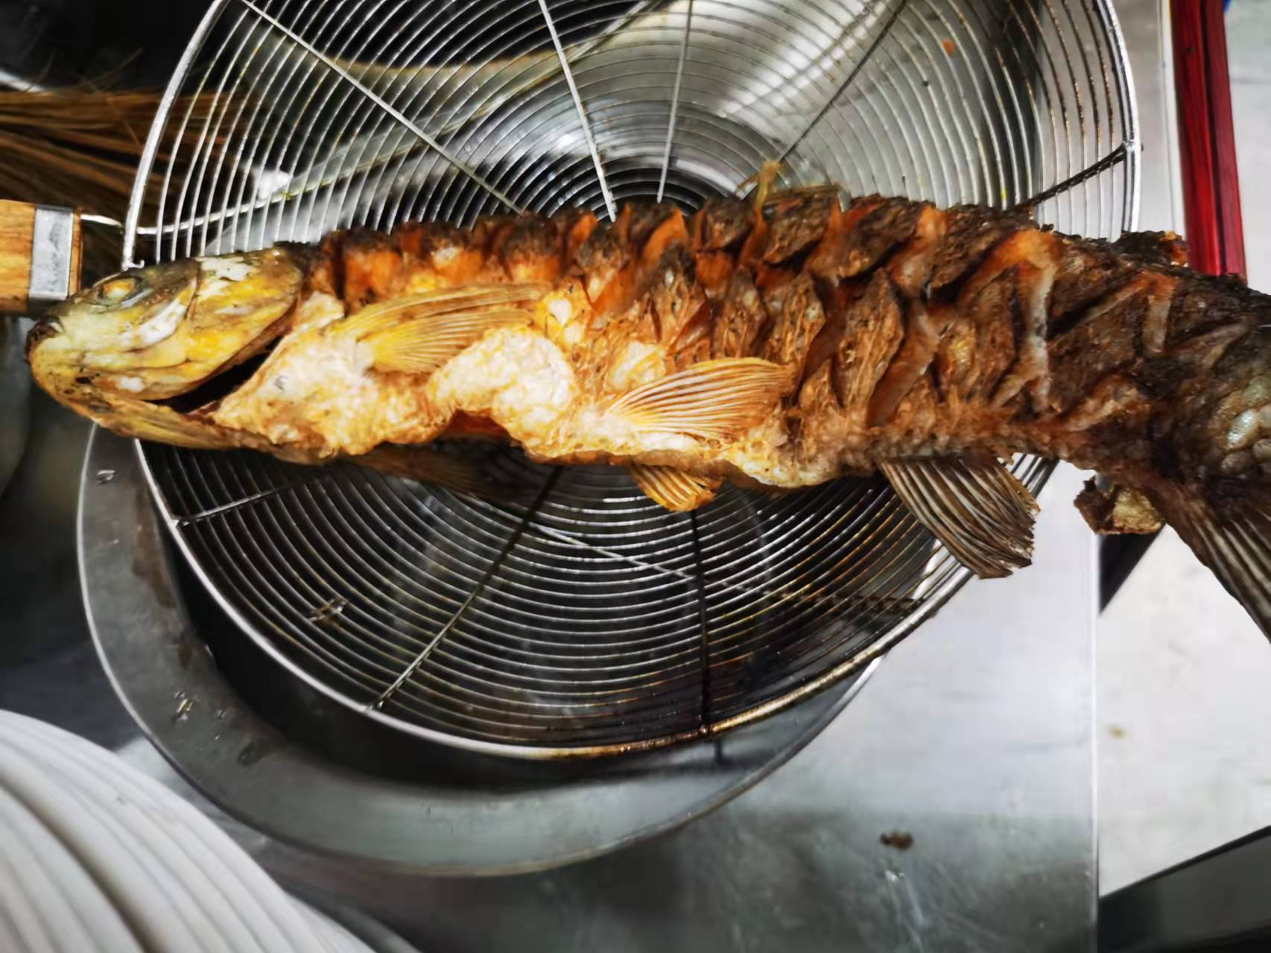
炸至两面浅黄色捞
炸鱼时间
每面炸制时间约为3-5分钟，当鱼肉变得金黄酥脆时，即可捞出沥油。
捞出沥油
使用漏网或筷子将炸好的鲫鱼捞出，并稍微倾斜锅子，让余油流出。

Slide 19
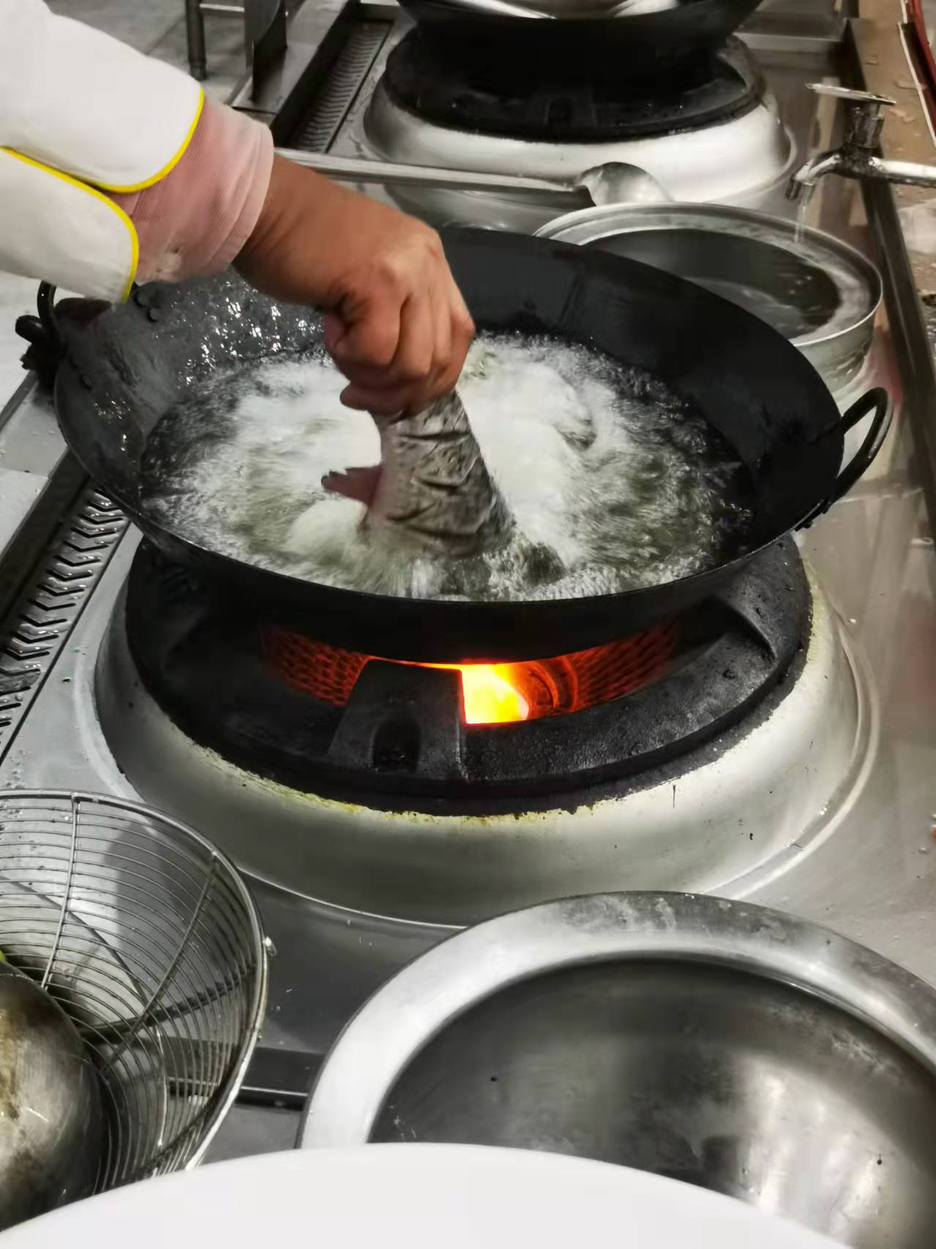
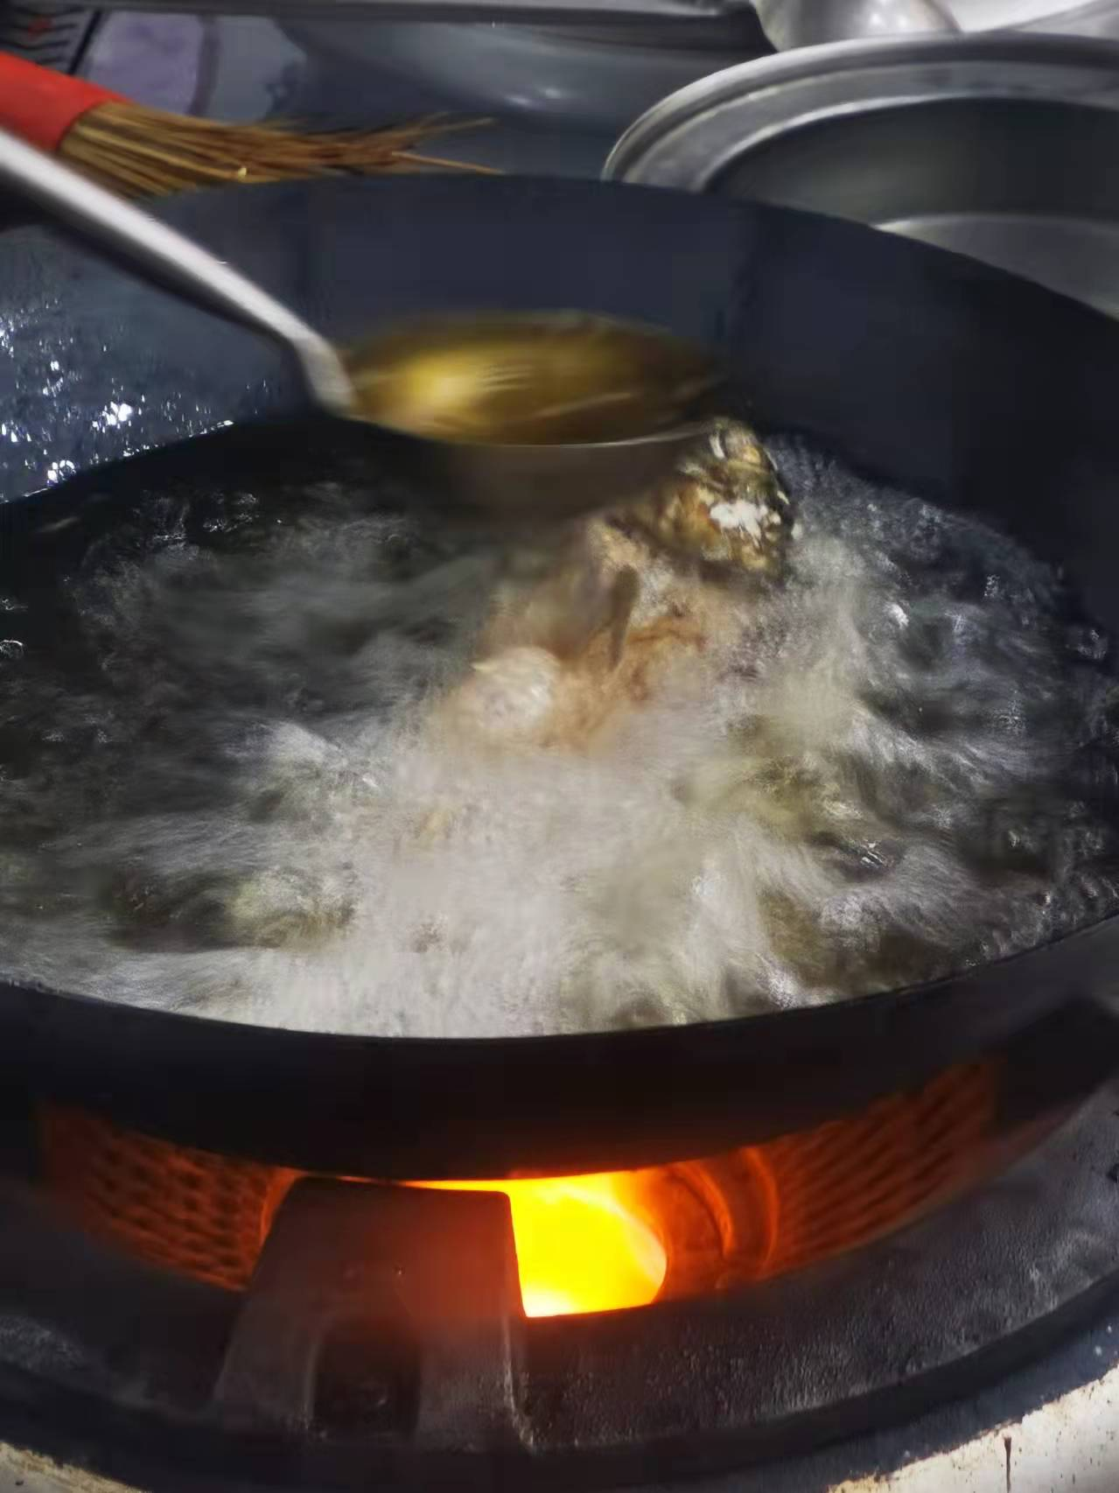
注意事项与问题解决
避免炸焦
炸制过程中要控制炸的时间，每片鲫鱼的炸油时间应该在3-5分钟之间。当鱼片变得金黄时，应及时捞出，避免过炸导致焦糊。
油温过高或过低问题
油温过高会导致外焦里生，油温过低则会使鱼吸油过多且口感油腻。应使用温度计检查油温，并控制在适宜的炸制范围内。
鱼肉粘连问题
在炸制过程中，鱼片之间可能会粘连在一起。为避免这种情况，炸制前应确保鱼片之间留有足够的间隙，并在炸制过程中轻轻搅动，使鱼片分开。

Slide 20
炒制调料与烧煮
05

Slide 21
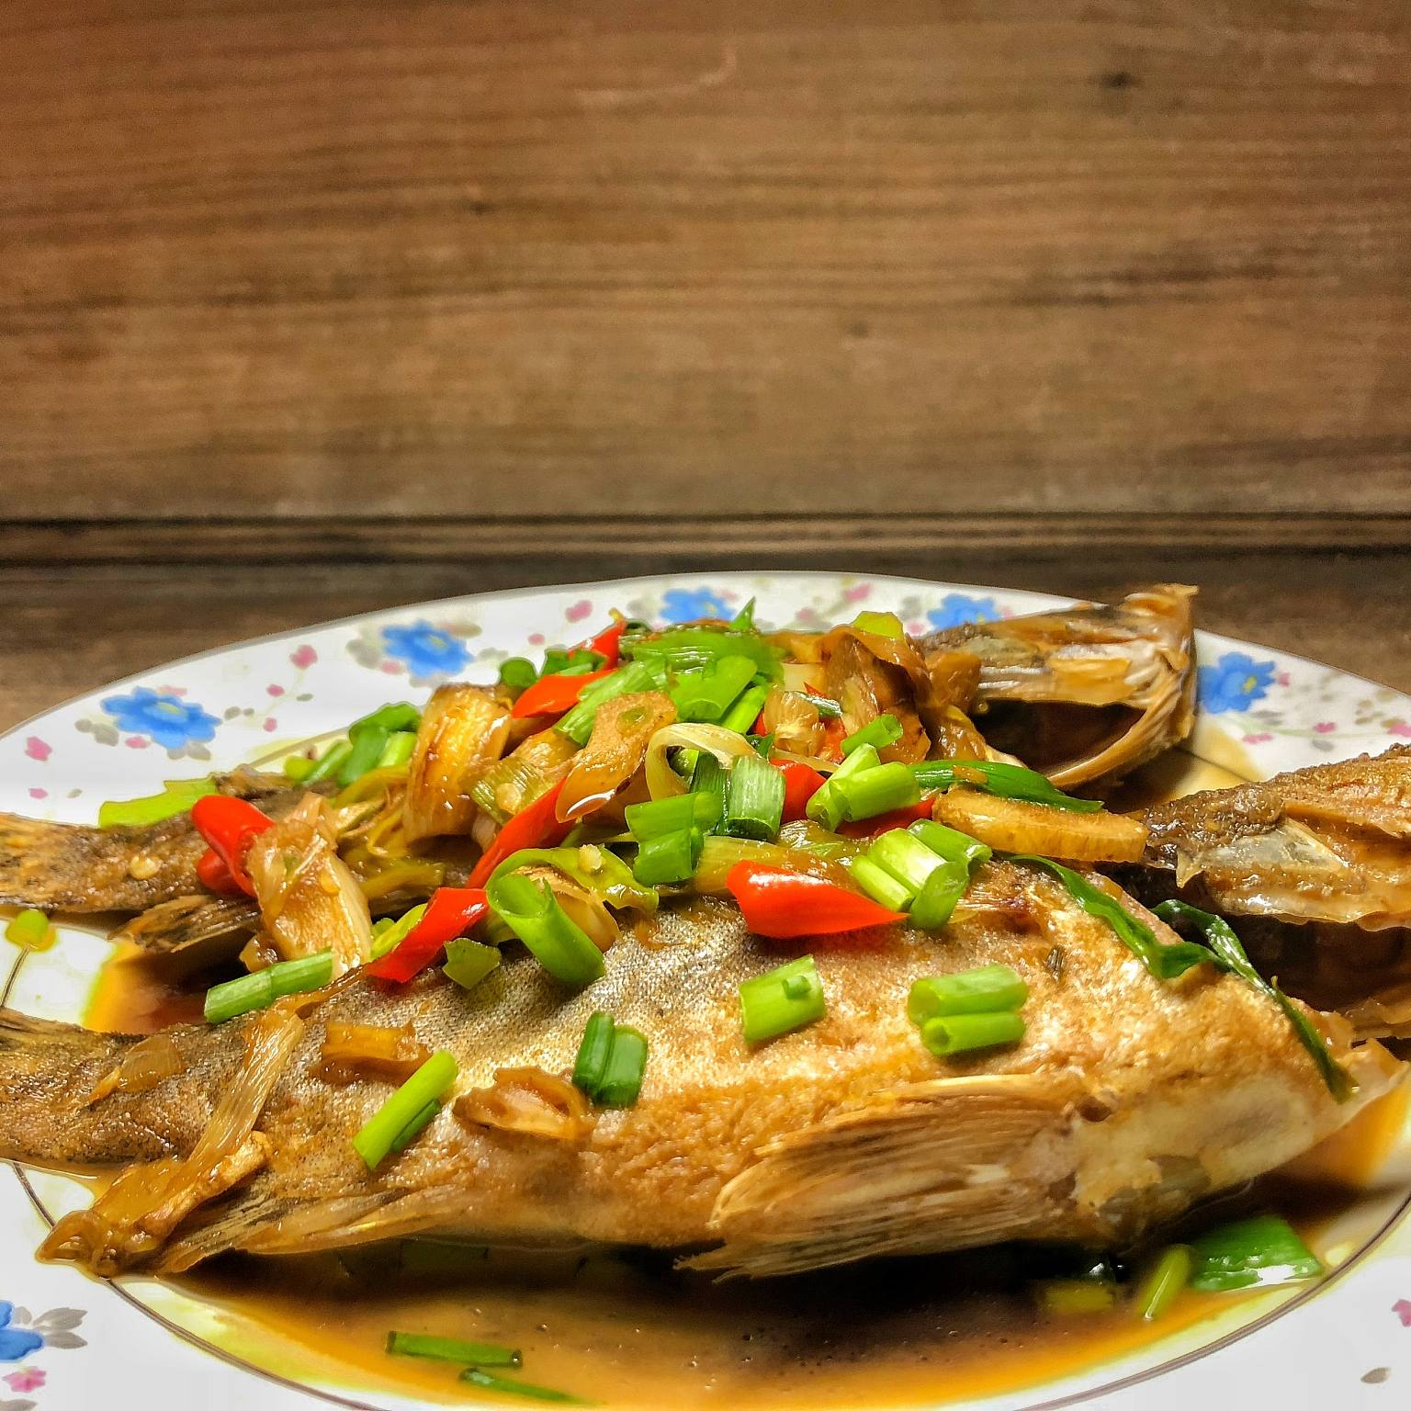
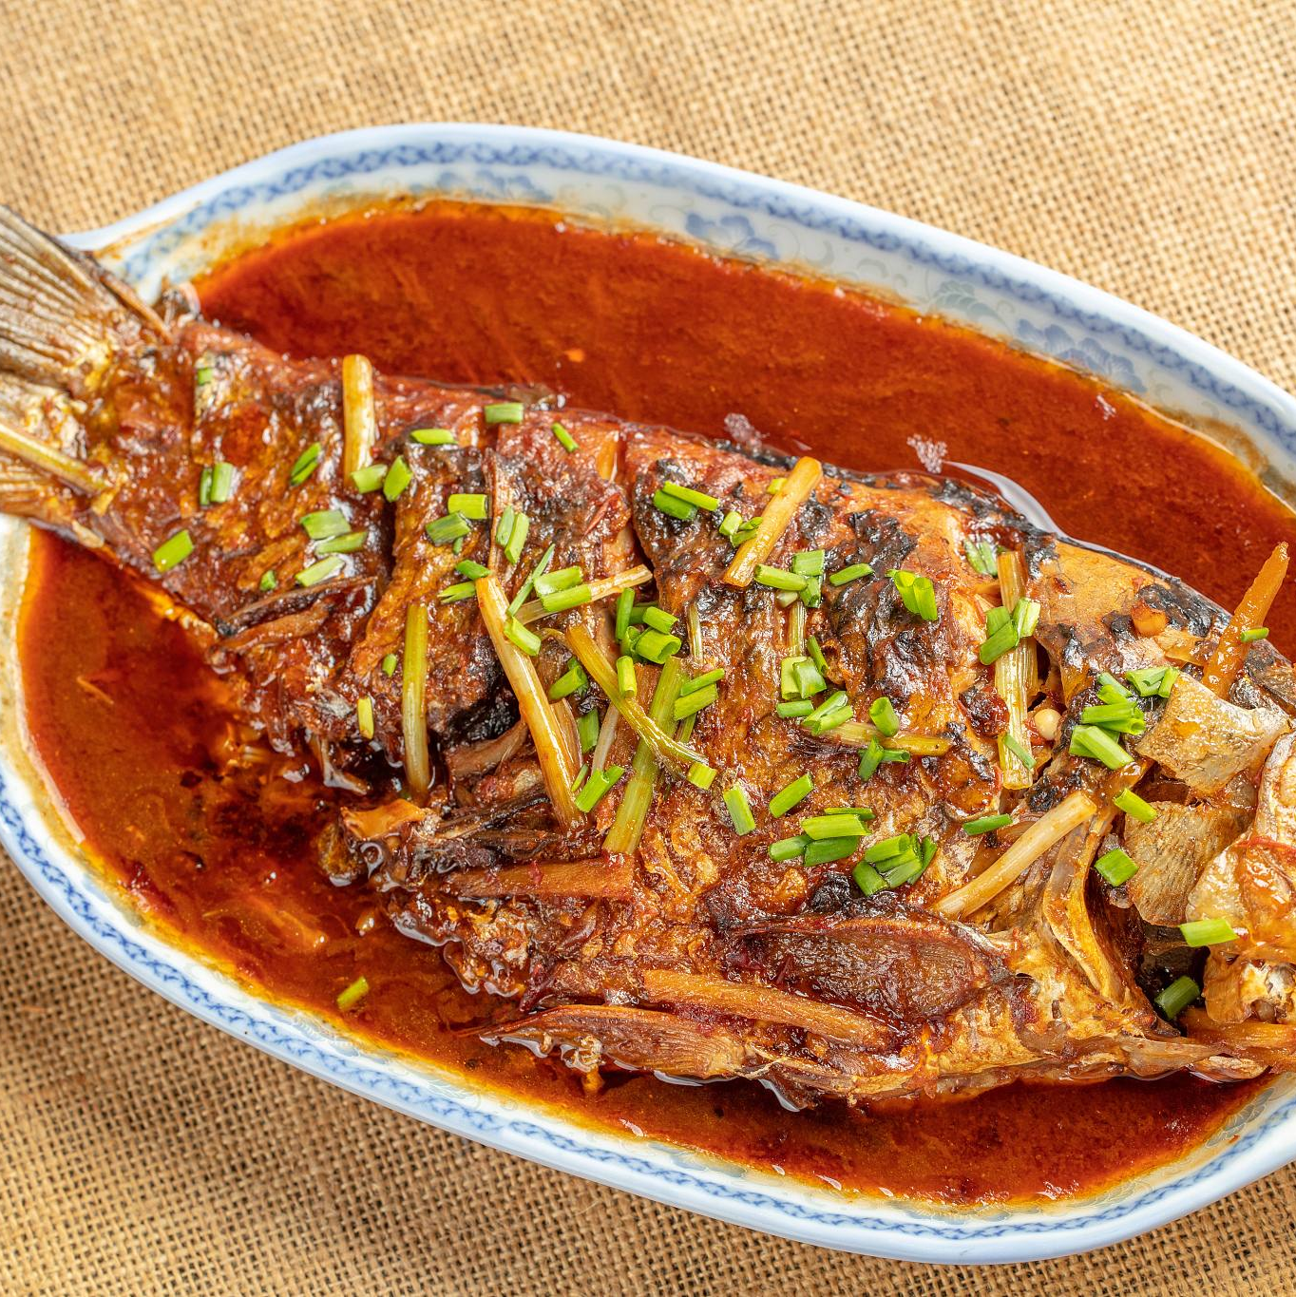
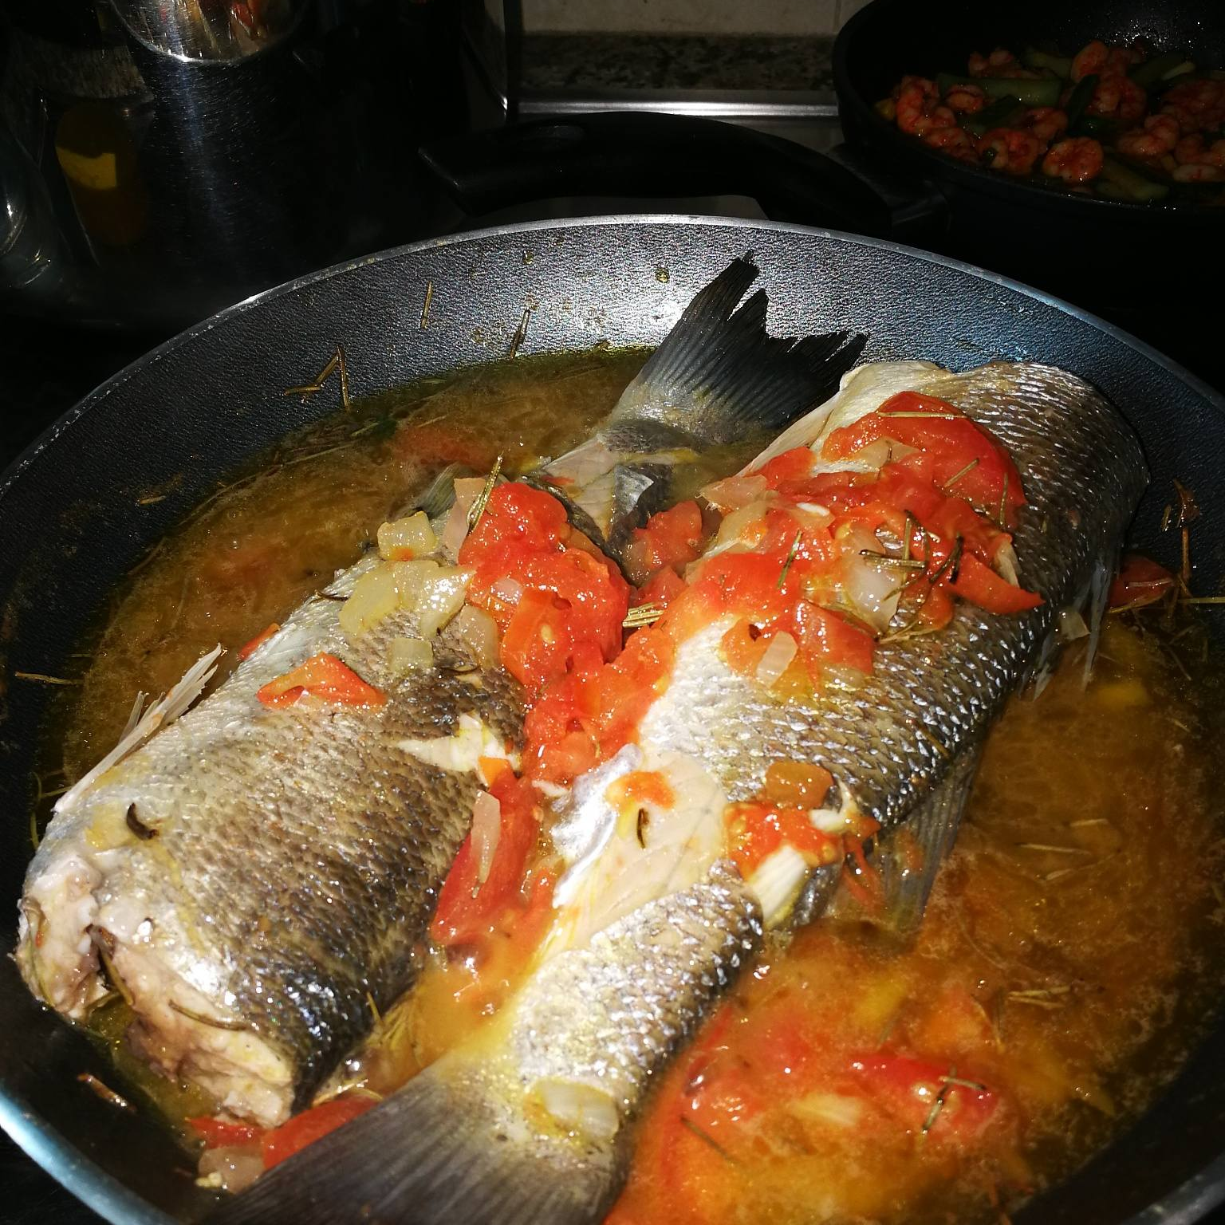
锅中余油烧热，放调料煸炒
在锅中留下适量的余油，烧至六七成热。
注意火候控制，避免调料炒焦影响口感。
加入切好的姜蒜末、干辣椒段和花椒粒，中小火煸炒出香味。

Slide 22
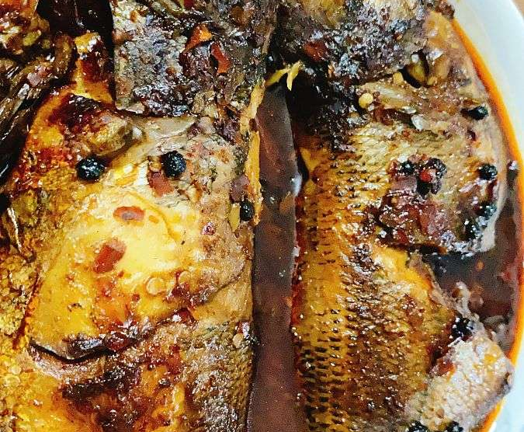
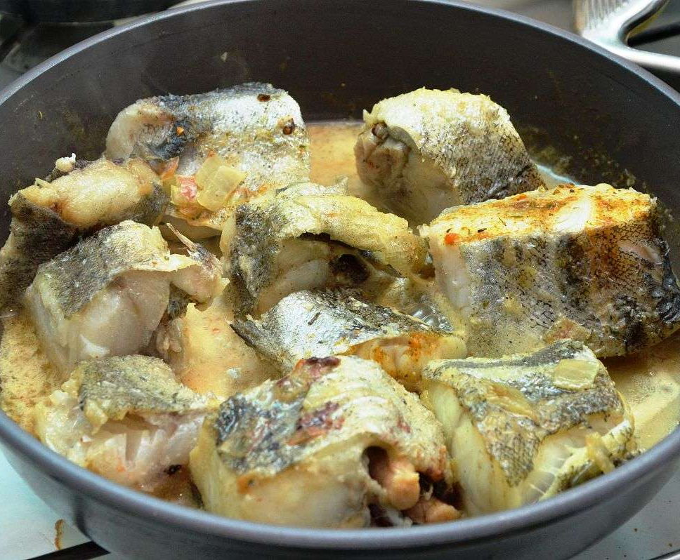
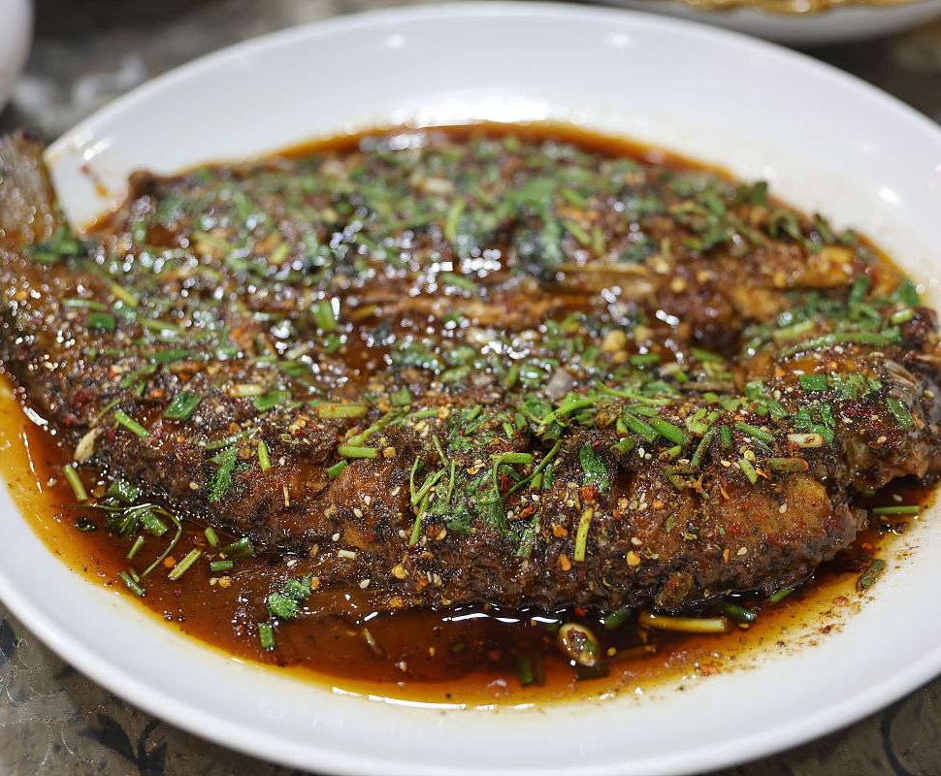
放入水及其他调料，大火烧开
倒入适量的清水或高汤，以没过鱼身为宜。
加入料酒、生抽、老抽、白糖等调味料，根据个人口味适量调整。
大火烧开后转小火，盖上锅盖焖煮片刻，让鱼肉充分吸收汤汁的味道。

Slide 23
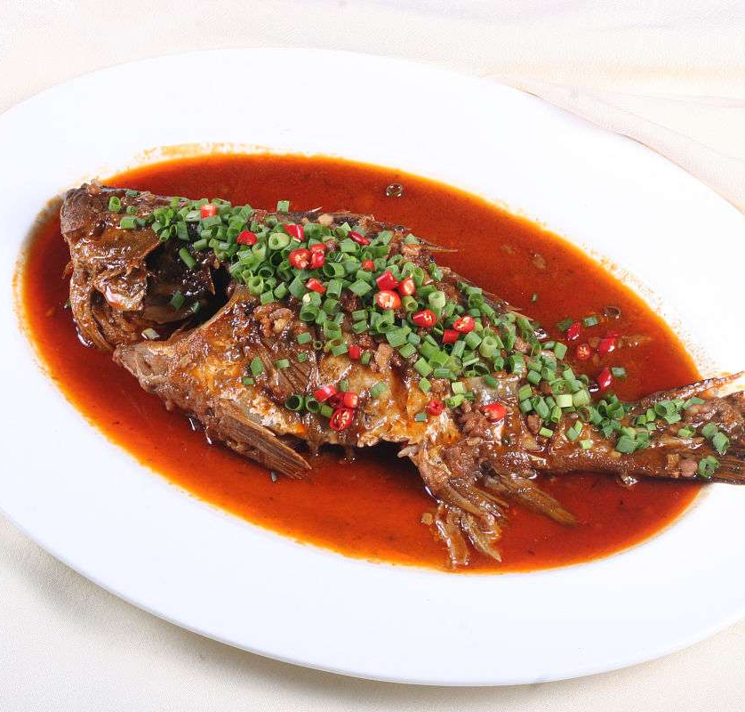
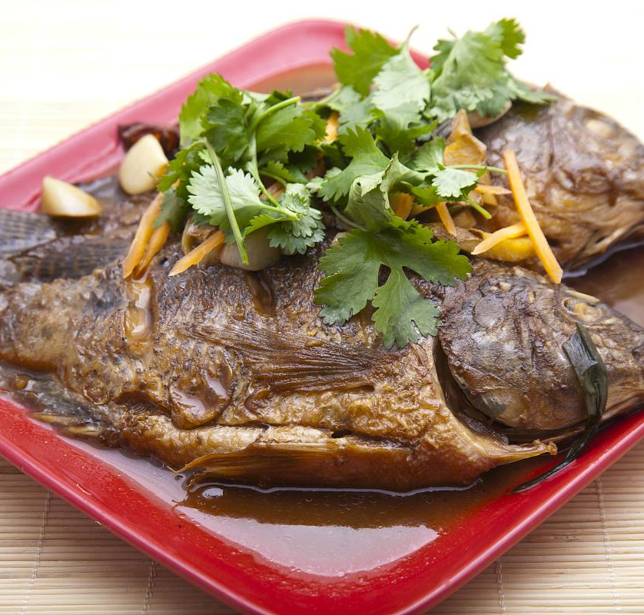
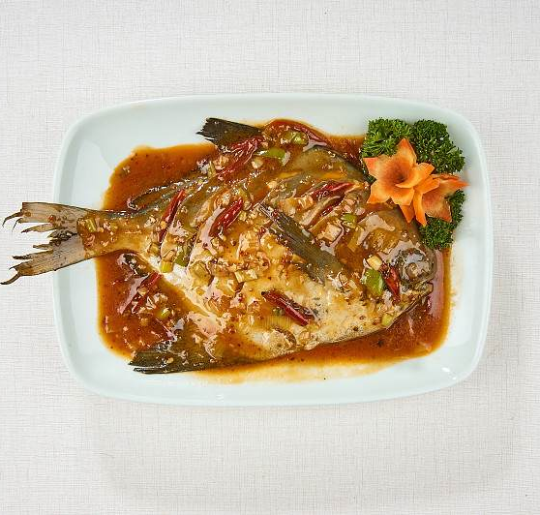
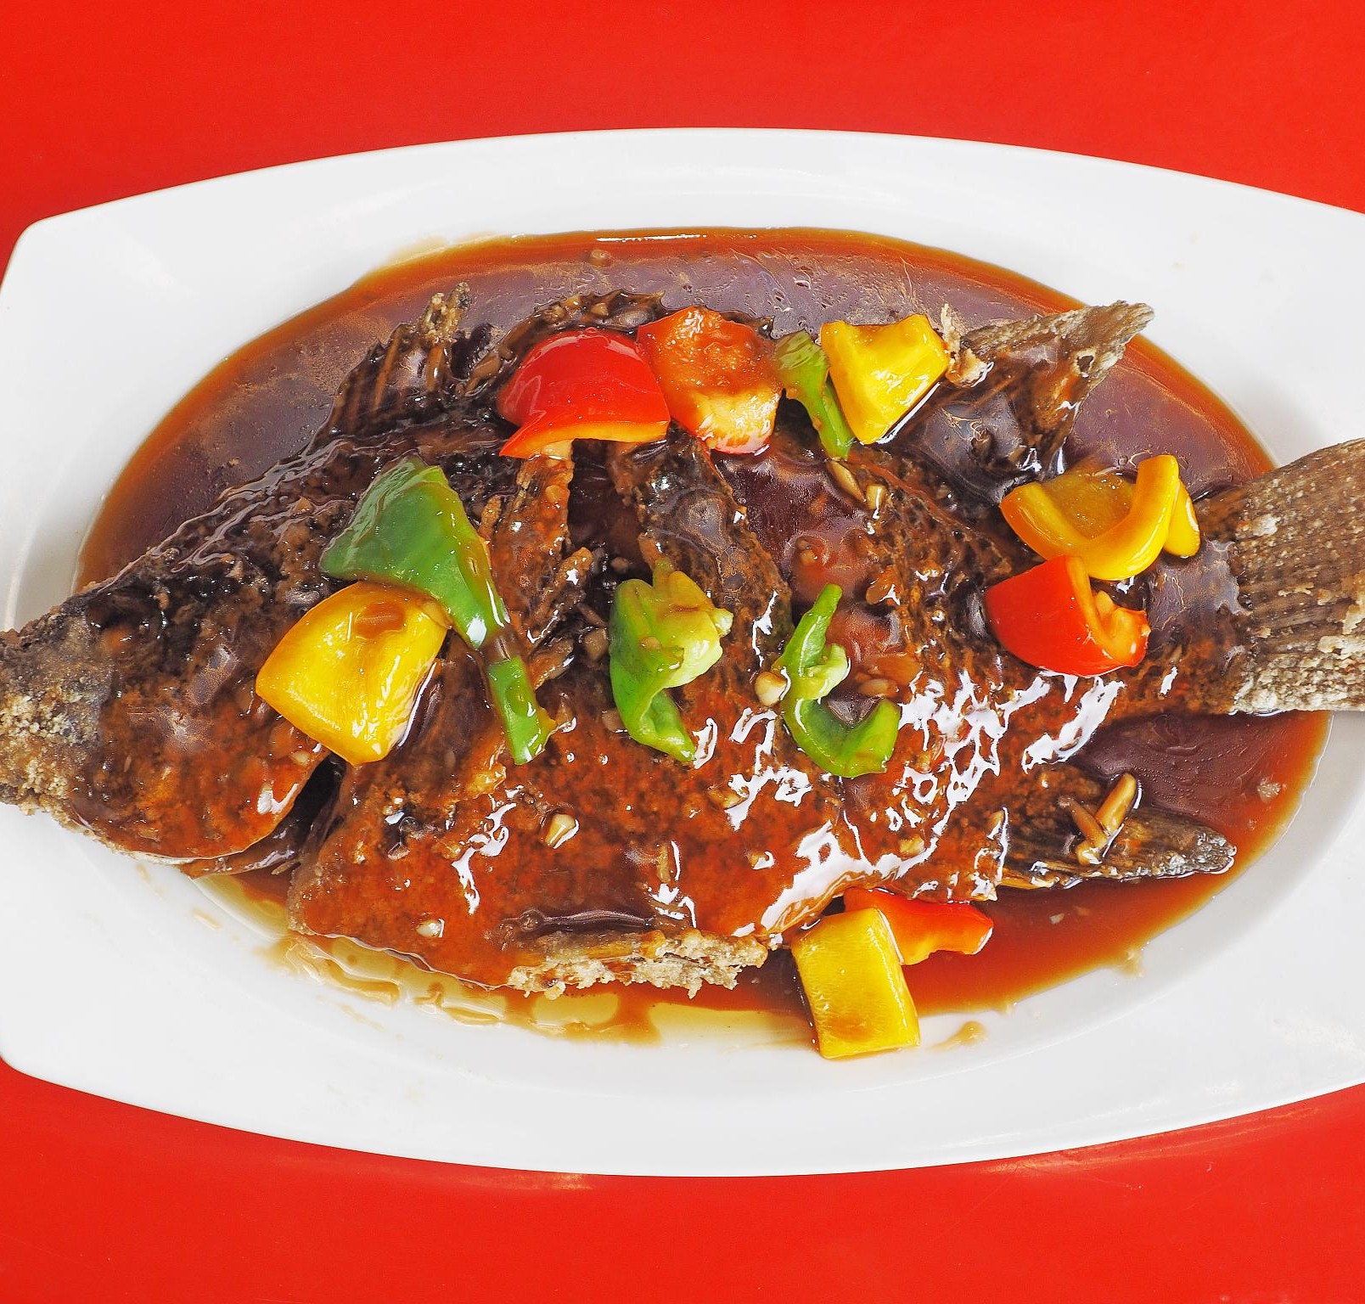
调味与口感调整
根据口味加入适量的盐和鸡精进行最后的调味。
如果喜欢酸辣口味，可以加入一些醋和泡红辣椒段。
在收汁时要非常小心，以免糊底或汤汁过干，影响成菜的美观和口感。
可以用勺子不断地将汤汁浇在鱼身上，使其更加入味。

Slide 24
成品展示与品尝
06

Slide 25
菜肴外形与色泽
外形
干烧鲫鱼成品应呈现出完整的鲫鱼形态，鱼身两面微焦，呈现出诱人的金黄色。
色泽
菜肴整体色泽红亮，鱼皮焦黄，鱼肉嫩白，搭配鲜艳的配菜如红椒、绿葱等，更显色彩丰富。

Slide 26
口感与味道体验
口感
干烧鲫鱼口感鲜美，鱼肉嫩滑，入口即化。鱼皮焦脆，与鱼肉形成鲜明对比，给人带来丰富的层次感。
味道
菜肴味道浓郁，咸甜适中，微辣带麻。独特的干烧技法使得调味料充分渗入鱼肉，让人回味无穷。

Slide 27
食用方法与搭配建议
食用方法
干烧鲫鱼可作为主菜食用，适合搭配米饭或馒头。食用时，可先将鱼身两侧的鱼肉夹下，再细细品尝鱼骨周围的鲜美滋味。
搭配建议
建议搭配一些清淡的蔬菜或汤品，以平衡口感。如炒时蔬、凉拌黄瓜或番茄蛋汤等都是不错的选择。此外，一杯清爽的饮品如绿茶或菊花茶也能为这道菜肴增色不少。

Slide 28

谢谢聆听

